Slide 1

China university of mining & technology, beijing
金属热处理原理
与工艺
马 峰
中国矿业大学（北京）
2022.7
办公室：民族楼237
电 话：13811861612
E-mail:maf@cumtb.edu.cn

Slide 2
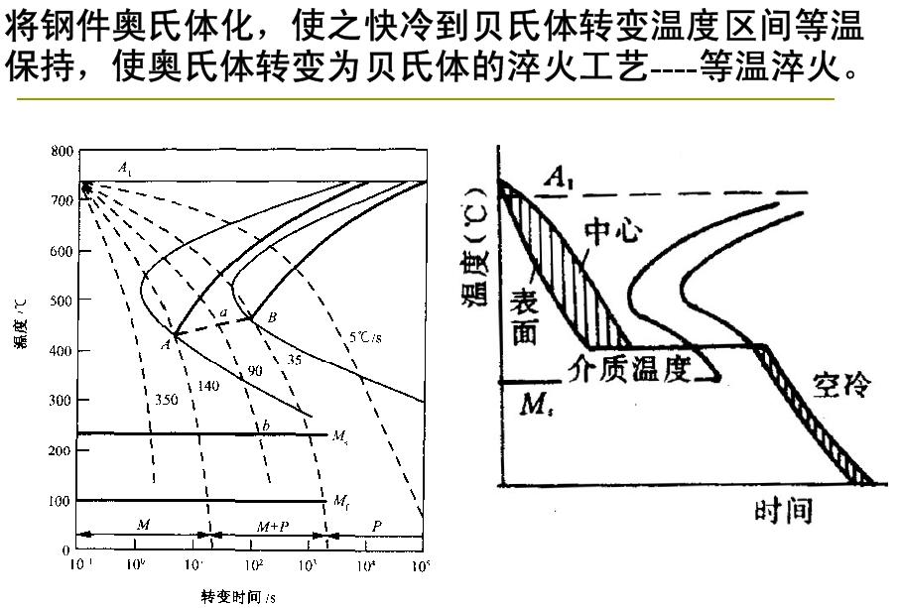
China university of mining & technology, beijing
第五章 贝氏体转变
贝氏体转变是铁碳合金系过冷奥氏体在介于珠光体转变和马氏体转变温度区间的一种转变，又简称为中温转变。
生产中常将钢奥氏体化后过冷至中温转变区等温停留，使之获得具有良好综合机械性能的贝氏体组织，这种热处理操作称为贝氏体等温淬火。
有些合金钢，也可在进行连续冷却时(通常是空冷) 来获得贝氏体组织。

Slide 3
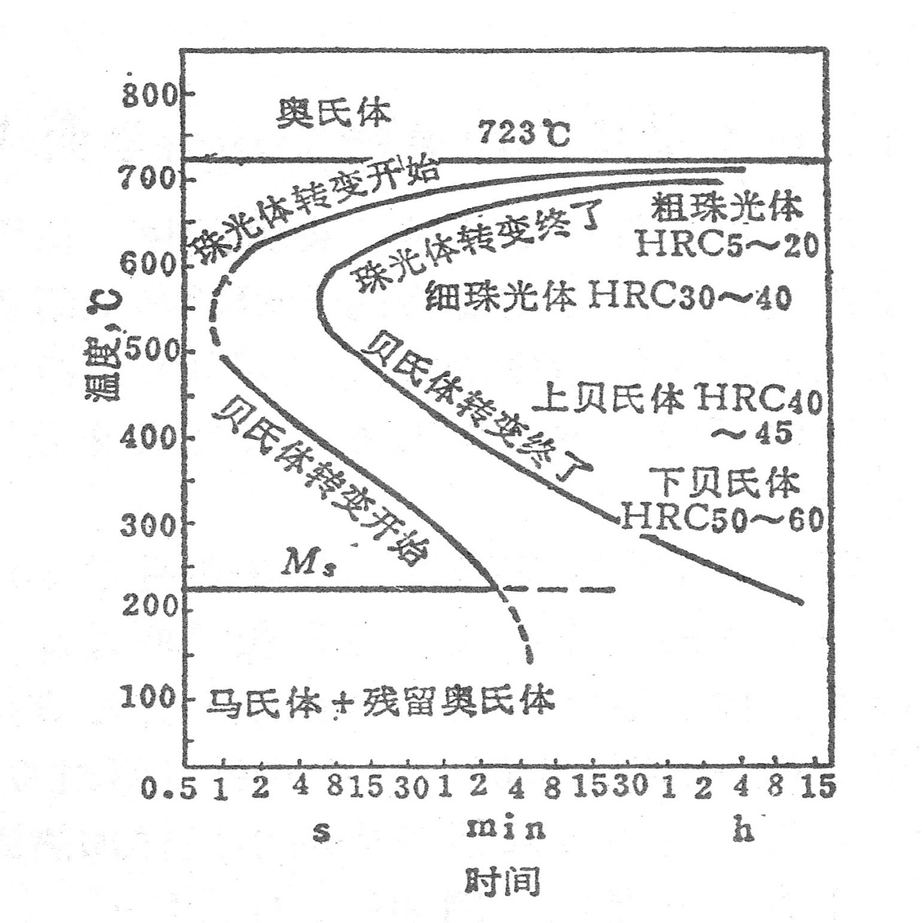
China university of mining & technology, beijing
第五章 贝氏体转变
研究贝氏体转变的意义：
贝氏体转变是中温转变。
优点：
使钢得到良好的综合机械性能；
减少像一般淬火产生的变形和开裂倾向。
因此，研究贝氏体转变及其应用，对于改善钢的强韧性，具有重要的意义。
高温
中温
低温
M_{f}
图5-1 共析碳钢 C 曲线

Slide 4
China university of mining & technology, beijing
第一节 贝氏体的转变特征与组织形态
贝氏体转变与珠光体、马氏体转变的比较
贝氏体转变是介于珠光体转变和马氏体转变之间的一种转变，又称为中温转变。其转变既有珠光体转变特征又有马氏体转变特征；
在贝氏体转变温度条件下，铁原子不能扩散，铁原子的结构变化靠共格切变来完成，这一点与马氏体转变类似；
贝氏体转变过程中，碳原子扩散并产生碳化物析出，这一点类似于珠光体转变。

Slide 5
China university of mining & technology, beijing
第一节 贝氏体的转变特征与组织形态
贝氏体转变的基本特征
贝氏体转变需要一定的孕育期，可以等温形成，也可以连续冷却转变；
贝氏体转变是形核与长大过程；铁素体按共格切变方式长大，产生表面浮凸；碳原子可以扩散，铁素体长大速度受碳扩散控制，速度较慢；
贝氏体转变有上限温度（B_{S}）和下限温度（B_{f}）；

Slide 6
China university of mining & technology, beijing
第一节 贝氏体的转变特征与组织形态
贝氏体转变的基本特征
较高温度形成的贝氏体中碳化物主要分布在铁素体条之间，较低温度形成的贝氏体碳化物主要分布在铁素体内部。随着形成温度下降，贝氏体中碳素体的碳含量升高。
上贝氏体转变速度取决于碳在奥氏体中的扩散速度，下贝氏体转变速度取决于碳在铁素体中的扩散速度；
上贝氏体中铁素体的惯习面是（1 1 1）_{γ}；下贝氏体铁素体的惯习面是（2 2 5）_{γ}；贝氏体中铁素体与奥氏体之间存在K-S位向关系。
一

Slide 7
China university of mining & technology, beijing
第五章 贝氏体转变
第一节 贝氏体的转变特征与组织形态
贝氏体为由条片状过饱和铁素体和碳化物(有时还有残余奥氏体)组成的非片层状组织。由于贝氏体中铁素体和碳化物的形态与分布情况多变，使贝氏体显微组织呈现为多种形态。据此，通常可将其分为：
①上贝氏体；②下贝氏体；③无碳化物贝氏体(Carbide-free bainite)；④粒状贝氏体(Granular bainite)；⑤反常贝氏体(Inverse bainite)；⑥柱状贝氏体等。其中以上贝氏体、下贝氏体最为常见，粒状贝氏体次之，其余的较为少见。

Slide 8
China university of mining & technology, beijing
第一节 贝氏体的转变特征与组织形态
贝氏体的组织形态与亚结构（上贝氏体的组织形态）
上贝氏体是在贝氏体转变区较上部的温度范围内（中、高碳钢大约在350℃~550℃）形成的。
它是由成束的、大体上平行的板条状铁素体和条间呈粒状或断续条状的渗碳体(有时还有残余奥氏体)所组成的非片层状组织。
多在奥氏体晶界形核，自晶界的一侧或两侧向晶内生长。在光学显微镜下，可以看到成束的条状铁素体自晶界向晶内生长，形似羽毛般，故有羽毛状贝氏体之称，此时无法分辨其条间的渗碳体。但在电子显微镜下，可较清晰地看到上贝中的铁素体和渗碳体的形态。

Slide 9
China university of mining & technology, beijing
第一节 贝氏体的转变特征与组织形态
贝氏体的组织形态与亚结构（上贝氏体的亚结构）
上贝氏体中铁素体的亚结构是位错，其密度比板条马氏体低2~3个数量级，随着形成温度降低，位错密度增大；
随碳含量增加，上贝氏体中铁素体条增多、变薄，渗碳体数量增多、变细；
随转变温度降低，上贝氏体中铁素体条变薄，渗碳体变细。

Slide 10
China university of mining & technology, beijing
第一节 贝氏体的组织形态与亚结构 （上贝氏体）

Slide 11
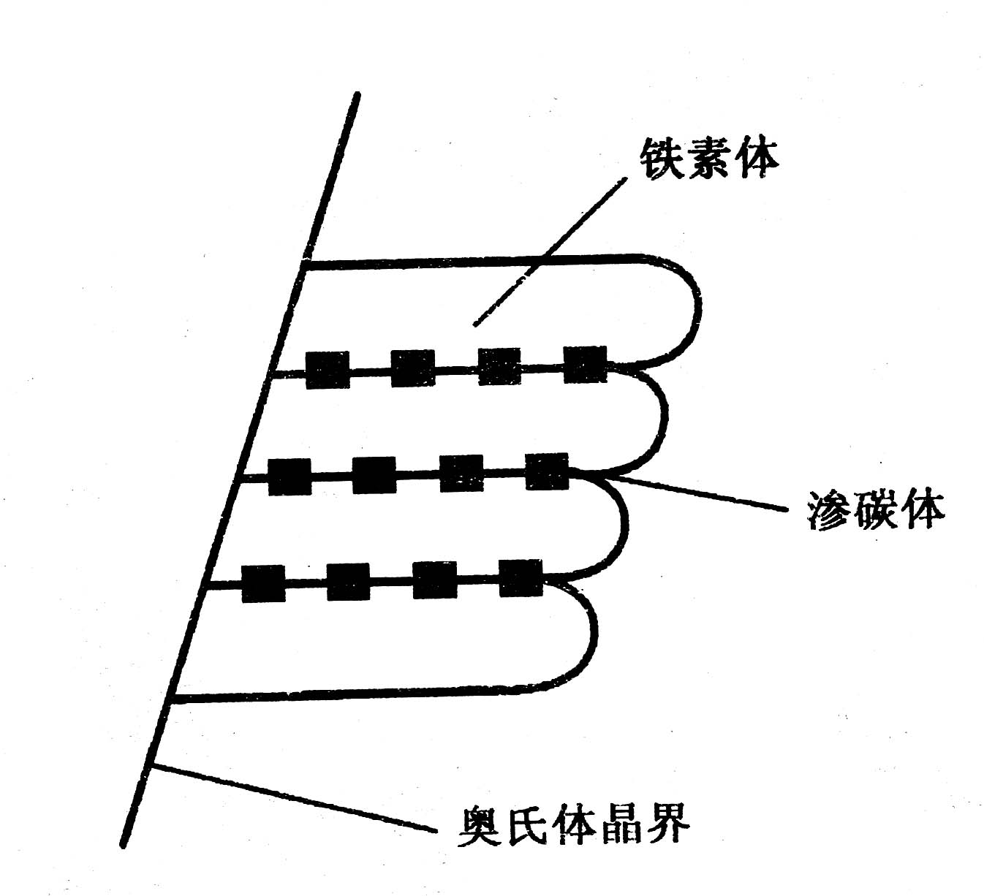
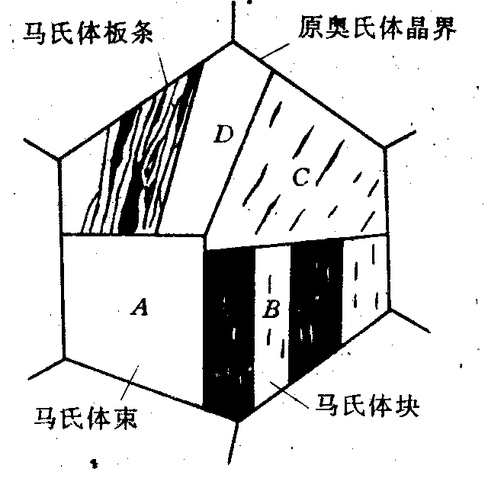
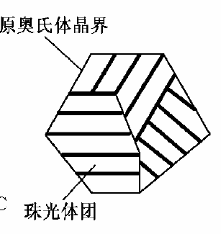
China university of mining & technology, beijing
第一节 贝氏体的组织形态（上贝氏体-羽毛状B）
其形态在光学显微镜下为羽毛状。组织为一束平行的自A晶界长入晶内的BF板条。BF板条与M板条相近，但在铁素体板条之间分布有不连续碳化物。

Slide 12
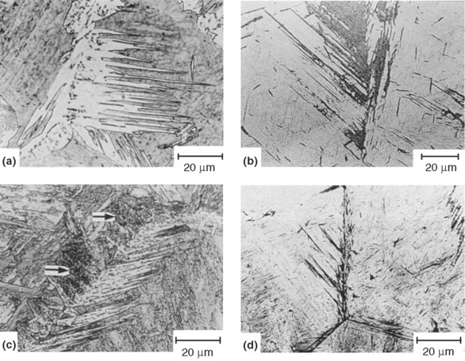
China university of mining & technology, beijing
第一节 贝氏体的组织形态与亚结构 （上贝氏体）
上贝氏体组织形态
(a)Fe-0.21C-8.81Ni
500℃-3min
(b)Fe-0.41C-8.74Ni
450℃-3min
(c)Fe-0.41C-8.74Ni
350℃-12min
(d)Fe-0.41C-8.74Ni
220℃-150min

Slide 13
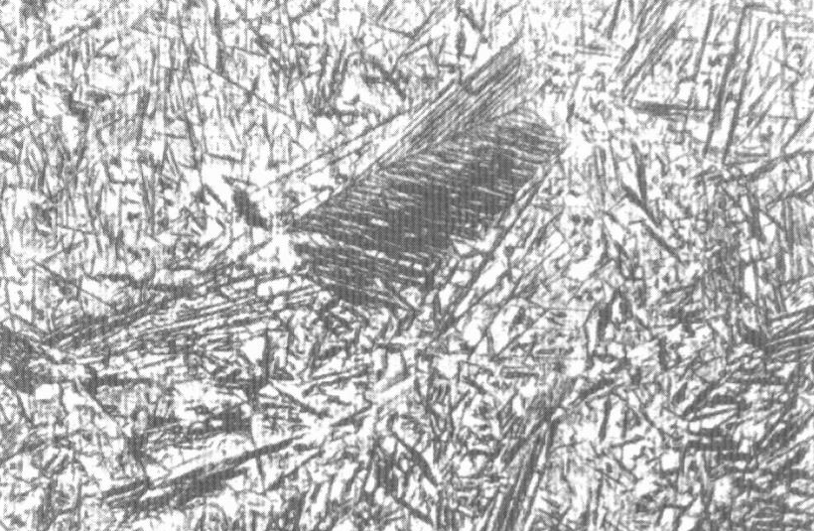
China university of mining & technology, beijing
第一节 贝氏体的组织形态与亚结构 （上贝氏体）
组织说明：基体为下贝氏体、马氏体及残余奥氏体，其上分布有少量羽毛状上贝氏体。

Slide 14
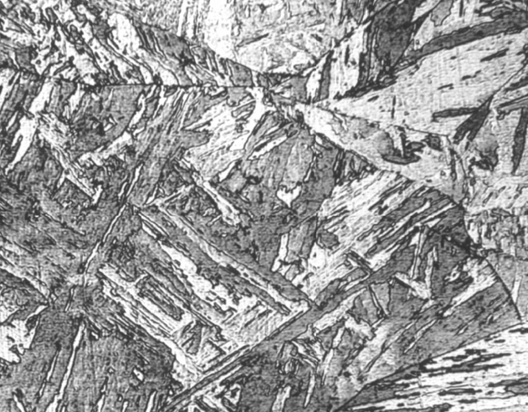
China university of mining & technology, beijing
第一节 贝氏体的组织形态与亚结构 （上贝氏体）
珠光体
板条马氏体
上贝氏体

Slide 15
China university of mining & technology, beijing
第一节 贝氏体的转变特征与组织形态
贝氏体的组织形态与亚结构（下贝氏体的组织形态）
下贝氏体形成于贝氏体转变较低的温度范围内，中高碳钢大约在中、高碳钢大约在350℃~M_{S}）形成。
下贝氏体是由过饱和片状铁素体和其内部沉淀的渗碳体组成的机械混合物。铁素体片空间呈凸透镜状，截面为针状或竹叶状，片间呈一定角度，可在奥氏体晶界形核，也可以在奥氏体晶内形核。
下贝氏体的铁素体中碳化物细小、弥散，呈粒状或条状，沿着与铁素体长轴呈一定角度平行排列；

Slide 16
China university of mining & technology, beijing
第一节 贝氏体的转变特征与组织形态
贝氏体的组织形态与亚结构（下贝氏体的亚结构）
下贝氏体铁素体的亚结构为位错，密度比上贝氏体高；
下贝氏体中铁素体过饱和碳含量高于上贝氏体。
与马氏体类似，下贝氏体由于碳含量的不同形态上也有区别：
低碳下贝氏体：板条状；
中碳下贝氏体：板条状+片状；
高碳下贝氏体：片状。

Slide 17
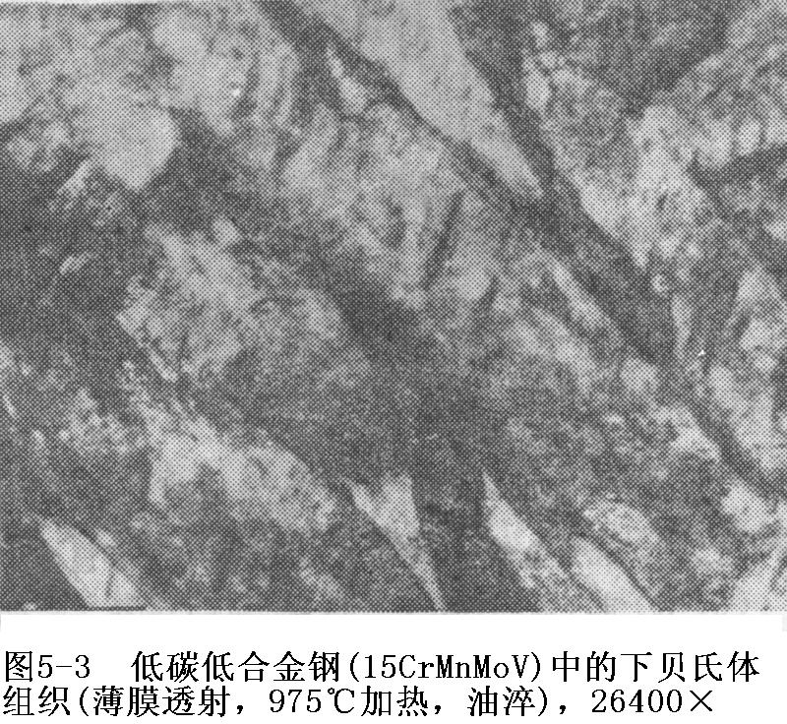
China university of mining & technology, beijing
第一节 贝氏体的转变特征与组织形态
贝氏体的组织形态与亚结构（下贝氏体的组织形态）
低碳下贝氏体
在低碳(低合金)钢中，这种贝氏体铁素体的形态通常呈板条状，若干个平行排列的板条便构成一束(见图5-3)，与板条状马氏体很相似。

Slide 18
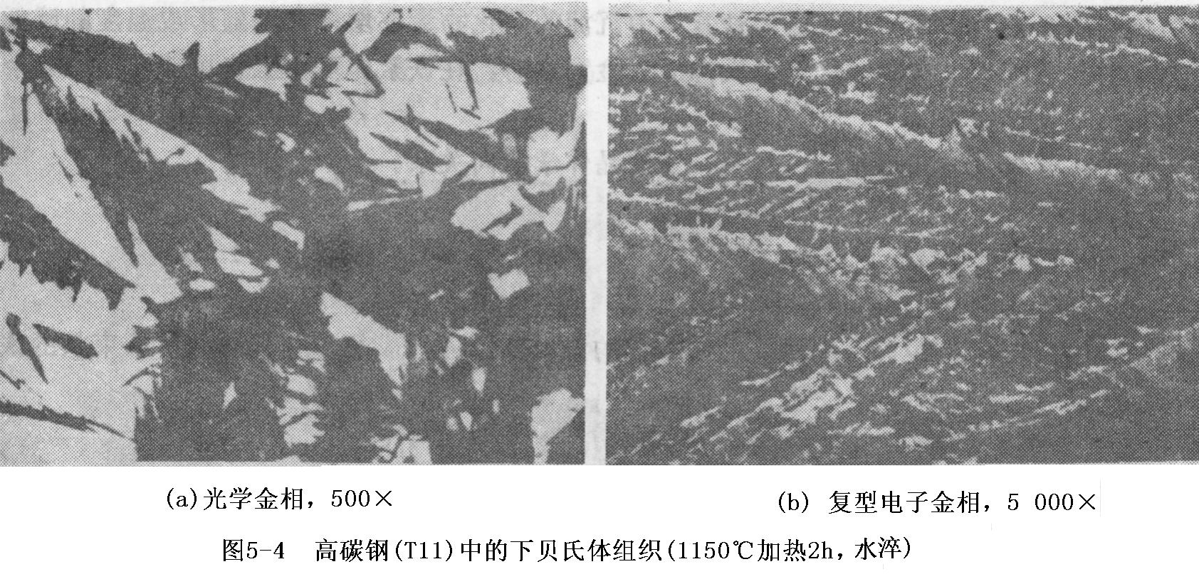
China university of mining & technology, beijing
第一节 贝氏体的转变特征与组织形态
贝氏体的组织形态与亚结构（下贝氏体的组织形态）
高碳下贝氏体
在高碳钢中，贝氏体铁素体则往往呈片状，各个片之间互成一定的交角(见图5-4)，与片状马氏体很相似。

Slide 19
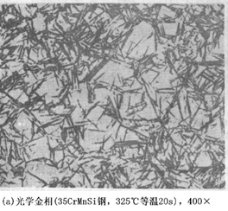
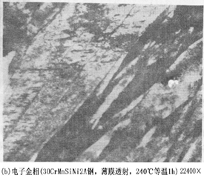
China university of mining & technology, beijing
第一节 贝氏体的转变特征与组织形态
贝氏体的组织形态与亚结构（下贝氏体的组织形态）
中碳下贝氏体
在中碳钢中，则两种形态的贝氏体铁素体兼有之。

Slide 20
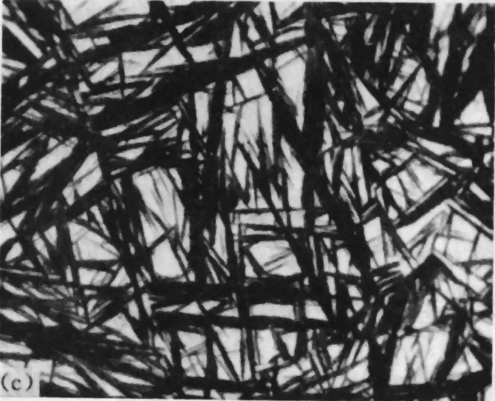
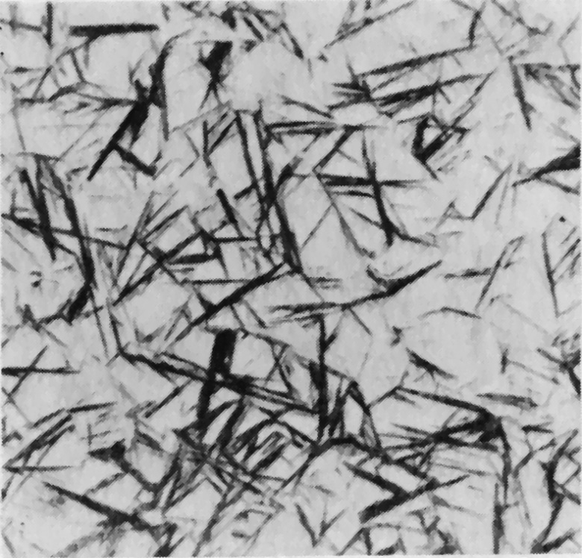
China university of mining & technology, beijing
第一节 贝氏体的转变特征与组织形态
贝氏体的组织形态与亚结构（下贝氏体的组织形态）
中碳下贝氏体
(a)
(b)
中、高碳钢下贝氏体形态比较
a) 45钢 b) 0.9%C-1.3%Si-1.1%Cr钢

Slide 21
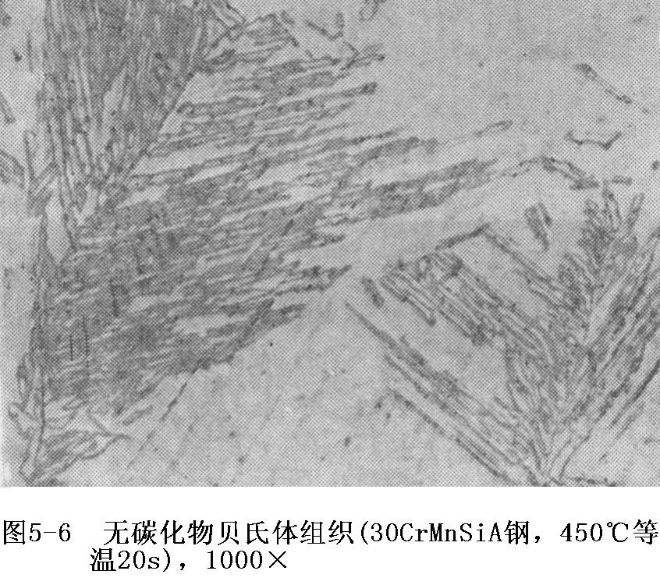
China university of mining & technology, beijing
第一节 贝氏体的转变特征与组织形态
贝氏体的组织形态与亚结构（其他贝氏体的组织形态）
无碳化物贝氏体
无碳化物贝氏体的显微组织见图5-6，可见它是从晶界开始向晶内平行生长的成束的板条状铁素体，其板条较宽，条间距离也较大。形成温度下板条间为富碳的奥氏体。
这种富碳奥氏体在随后冷却过程中将会部分地转变为马氏体。如在同一温度继续停留则可能转变为奥氏体的其它分解产物(其它贝氏体或珠光体)。这类贝氏体形成时也具有浮凸效应。

Slide 22
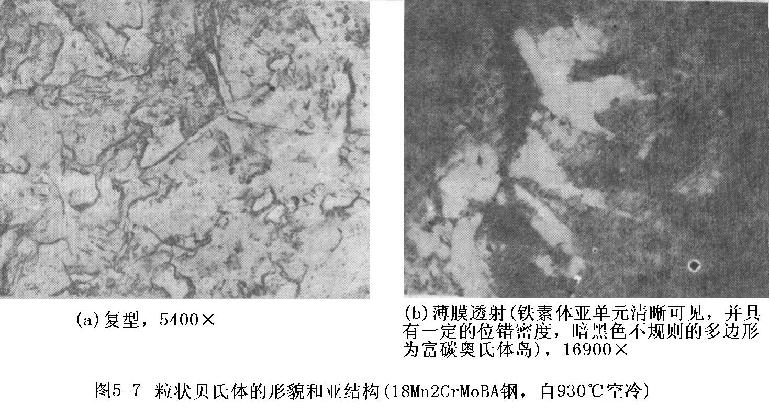
China university of mining & technology, beijing
第一节 贝氏体的转变特征与组织形态
贝氏体的组织形态与亚结构（其他贝氏体的组织形态）
粒状贝氏体
粒状贝氏体一般是在低、中碳合金钢中存在，它是在稍高于其典型上贝氏体形成温度下形成的。
粒状贝氏体由条状亚单元组成的板条状铁素体和在其中呈一定方向分布的富碳奥氏体岛(有时还有少量碳化物)所构成的复相组织，并具有明显的浮凸效应。

Slide 23
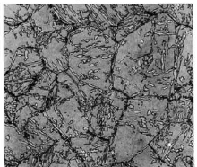
China university of mining & technology, beijing
第一节 贝氏体的转变特征与组织形态
贝氏体的组织形态与亚结构（其他贝氏体的组织形态）
粒状贝氏体
粒状贝氏体：贝氏体铁素体＋岛状物（M-A岛）

Slide 24
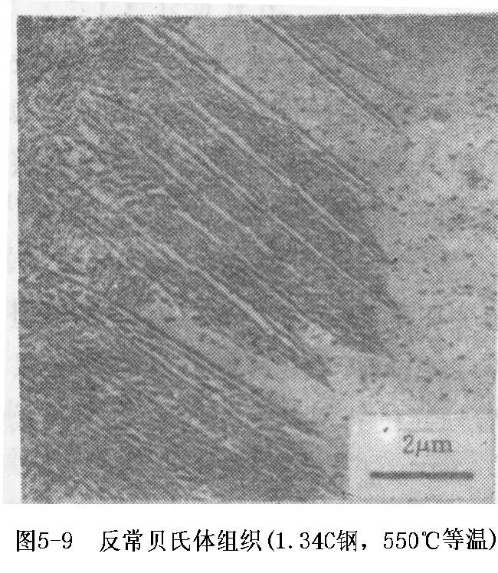
China university of mining & technology, beijing
第一节 贝氏体的转变特征与组织形态
贝氏体的组织形态与亚结构（其他贝氏体的组织形态）
反常贝氏体
反常贝氏体产生于过共析钢中。这种钢在Bs点以上因有先共析渗碳体的析出(一般呈魏氏形态)而使其周围奥氏体的碳含量降低，这样便促使在Bs点以下形成由碳化物与铁素体组成的上贝氏体。由于这种贝氏体是以渗碳体领先形核，和一般贝氏体以铁素体领先形核相反，故称为反常贝氏体，见图5-9。目前对这种贝氏体研究较少。

Slide 25
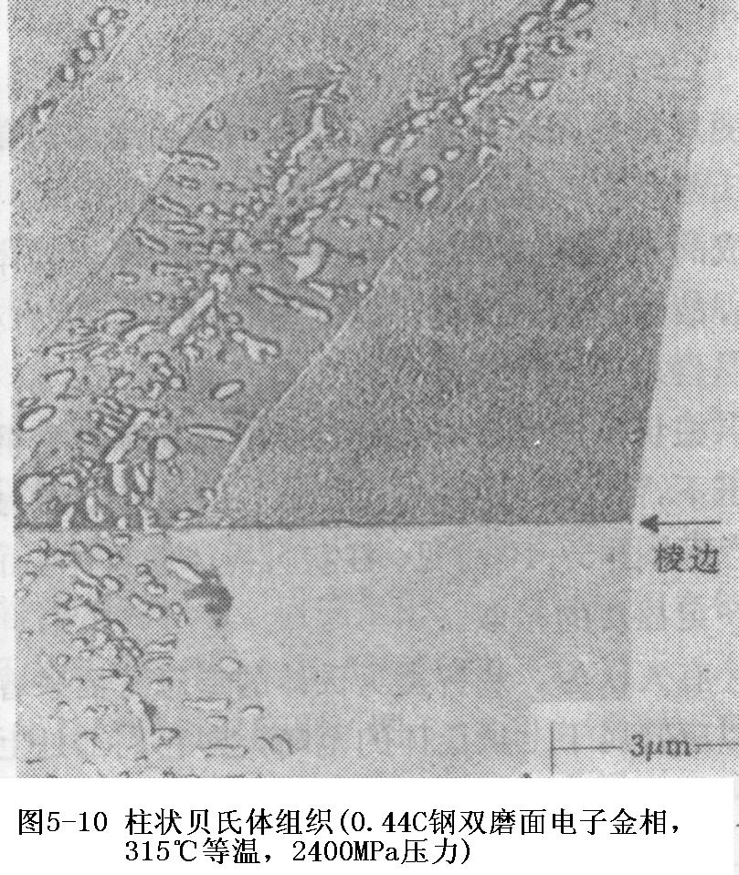
China university of mining & technology, beijing
第一节 贝氏体的转变特征与组织形态
贝氏体的组织形态与亚结构（其他贝氏体的组织形态）
柱状贝氏体
柱状贝氏体一般是在高碳钢或高碳合金钢的贝氏体转变区的较低温度范围内形成，但在高压下，在中碳钢中亦可形成。
图5-10即为0.44C钢在2400MPa压力下形成的柱状贝氏体，柱状贝氏体铁素体上的碳化物有着一定的排列方向，这点与下贝氏体有一定程度的相似。

Slide 26
China university of mining & technology, beijing
第一节 贝氏体的转变特征与组织形态
贝氏体的组织形态与亚结构（其他贝氏体的组织形态）
也有人认为，从各类贝氏体的形态特征来看，无碳化物贝氏体、粒状贝氏体、反常贝氏体等似应归属于上贝氏体的范畴，即它们都是上贝氏体的变体，而柱状贝氏体可归属于下贝氏体的范畴。按照这种观点，贝氏体只有上、下贝氏体两大类之分。

Slide 27
China university of mining & technology, beijing
第二节 贝氏体的转变的晶体学
上、下贝氏体中奥氏体-贝氏体铁素体间的晶体学关系多以K-S关系来代表。
惯习面，上贝氏体为{111}γ，而下贝氏体的情况较复杂，有人认为是{110}γ，也有报道为{225}γ、{569}γ，或{254}γ等。
关于贝氏体铁素体-碳化物、奥氏体-碳化物间的晶体学关系往往被用来作为判定碳化物究竟是由贝氏体铁素体中析出，还是由奥氏体中析出的重要依据，亦即涉及贝氏体转变的机理问题。

Slide 28
China university of mining & technology, beijing
第二节 贝氏体的转变的晶体学（碳化物的类型）
一般认为，上贝氏体中的碳化物为Fe₃C型；
下贝氏体中的碳化物取决于钢的成分、形成温度和保温时间。
当钢中硅含量较高时，由于硅具有强烈的延缓渗碳体沉淀的作用，因而在下贝氏体中难于形成渗碳体，而基本上是ε碳化物。
在其它钢的下贝氏体中碳化物为渗碳体与ε碳化物的混合，或全部是渗碳体。一般来说，形成温度愈低，保温时间愈短，出现ε碳化物的可能性或所占比例愈大；反之，则愈小，显然这是由于温度愈高和持续时间愈长就愈有利于由ε碳化物向渗碳体的转化所致。

Slide 29
China university of mining & technology, beijing
第二节 贝氏体的转变的晶体学（碳化物与奥氏体的取向关系）
上贝氏体中碳化物(Fe₃C)与奥氏体间具有Pitsch关系：
惯习面为：
由此证实了渗碳体是由奥氏体中直接析出。
下贝氏体中铁素体与碳化物间的取向关系，目前虽有若干报道，但结论却并不一致，一般认为下贝氏体中铁素体与渗碳体间的取向关系与回火马氏体相近。对ε碳化物来说，它与铁素体的取向关系也与回火马氏体相近。
人们根据以上结果，认为下贝氏体中的碳化物是自过饱和铁素体中析出的。

Slide 30
China university of mining & technology, beijing
第二节 贝氏体的转变的晶体学（碳化物与奥氏体的取向关系）
但是，实际上根据所测得的Fe₃C (或ε)与铁素体间的取向关系，并不一定就能说明Fe₃C (或ε)即由铁素体中析出，因为奥氏体与铁素体间存在K-S关系，故可借此将Fe₃C (或ε)与铁素体间取向关系转换为Fe₃C (或ε)与奥氏体的关系。
总之，有关贝氏体转变的晶体学关系问题目前尚无定论，这也是造成迄今为止对于贝氏体转变机理还存在重大分歧的原因之一。

Slide 31
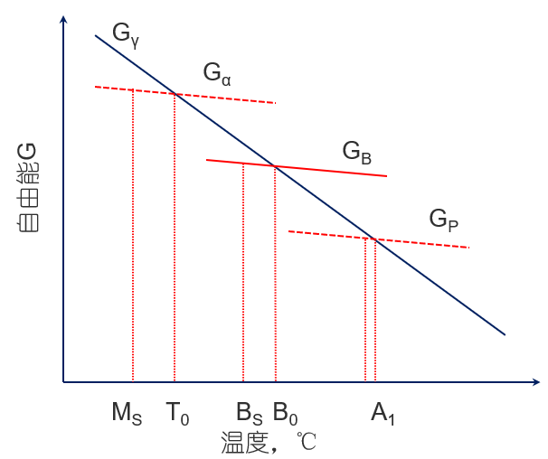
China university of mining & technology, beijing
第三节 贝氏体转变热力学与转变过程（贝氏体转变热力学条件）
贝氏体转变是一个有碳原子扩散的共格切变过程，兼具珠光体和马氏体转变特征。和其他相变一样，贝氏体转变的热力学条件也是驱动力和阻力分析。

Slide 32
China university of mining & technology, beijing
第三节 贝氏体转变热力学与转变过程（贝氏体转变热力学条件）
一般认为贝氏体铁素体是按切变共格方式(马氏体型转变)形成的，贝氏体转变的热力学条件与马氏体转变相似。因此，相变的驱动力(新、母相单位体积化学自由能差)ΔGv必须足以补偿表面能ΔGs、弹性应变能ΔG_{E}以及塑性应变能ΔGp等能量消耗
ΔG ＝ -ΔG_{γ→B} + ΔG_{S} +ΔG_{E} + ΔG_{P}
贝氏体转变时，奥氏体中碳发生了再分配，使贝氏体铁素体中碳含量降低，这就使铁素体的自由能降低，从而使在相同温度下的新、母相间自由能差增大,提高了相变驱动力；
碳原子从奥氏体中析出，使奥氏体出现贫碳区，降低了切变阻力。这样，在不需要像马氏体转变时那样大的过冷度条件下就有可能满足相变的热力学条件。因此，贝氏体形成的上限温度Bs必然显著高于马氏体开始形成温度Ms。

Slide 33
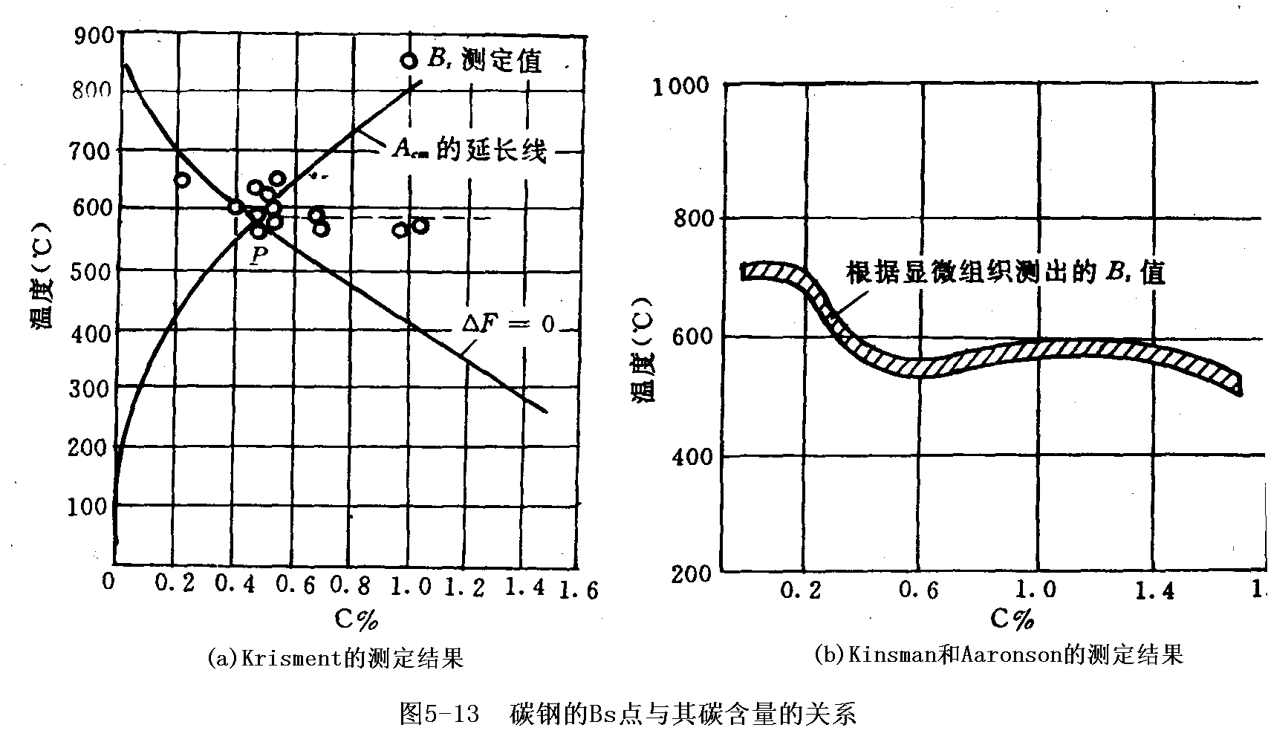
China university of mining & technology, beijing
第三节 贝氏体转变热力学与转变过程（Bs点及其与钢成分的关系）
Bs点是表示奥氏体和贝氏体间自由能差达到相变所需的最小化学驱动力值时的温度，高于Bs点则贝氏体转变不能进行。
图5-13中ΔF=0的曲线表示奥氏体与同成分铁素体自由能相等时对应的温度(即相当于T_{o}温度)，该曲线与Acm的外推曲线相交于P点(相当于0.5％C和590℃)。可见，碳含量小于0.5％时，ΔF=0曲线可近似表示贝氏体形成的上限温度Bs；
但碳含量大于0.5％后，Bs温度则保持不变。关于碳钢的Bs点与其碳含量的关系，Kinsman和Aaronson根据金相法也得出了类似的结果，见图5-13(b)。

Slide 34
China university of mining & technology, beijing
第三节 贝氏体转变热力学与转变过程（贝氏体转变热力学条件）
钢中加入稳定奥氏体的合金元素，将导致，ΔF＝0曲线下移，从而使P点向左下方移动，引起Bs点降低。
关于合金元素对Bs点的影响，可用下列经验公式来表示：
Bs(℃)＝830-270×(％C)-90(％Mn)-37×(％Ni)-70×(％Cr)-83×(％Mo)
上式适用于下列成分范围的钢：C=0.1~0.55％，Cr≤3.5％，Mn＝0.2～1.7％，Mo≤1.0％，Ni≤5％。

Slide 35
China university of mining & technology, beijing
第三节 贝氏体转变热力学与转变过程（贝氏体转变过程）
(一) 贝氏体转变的两个基本过程
已知典型的上、下贝氏体是由铁素体和碳化物组成的复相组织，因此贝氏体转变应当包含铁素体的成长和碳化物的析出两个基本过程。它们决定了贝氏体中两个基本组成相的形态、分布和尺寸，因而也就决定了整个贝氏体的组织形态和性能。

Slide 36
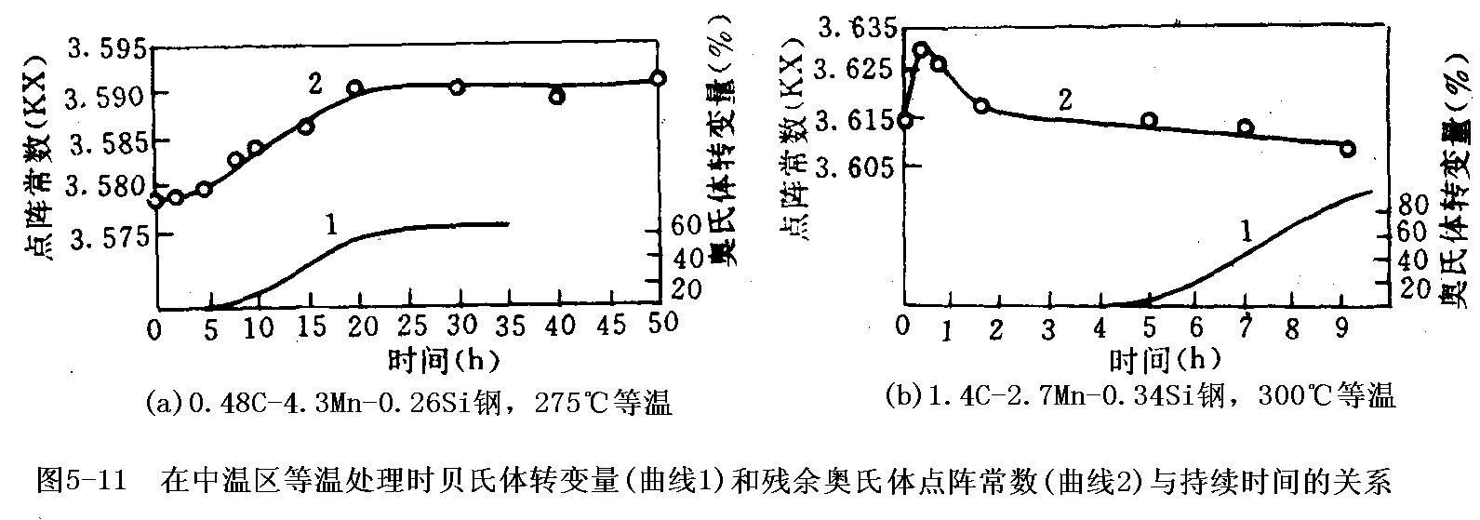
China university of mining & technology, beijing
第三节 贝氏体转变热力学与转变过程（贝氏体转变过程）
(二) 奥氏体中碳的再分配
在贝氏体转变时，在过冷奥氏体的碳必须通过扩散重新分布—再分配，形成富碳区和贫碳区，以满足新相形核时所必需的成分条件。

Slide 37
China university of mining & technology, beijing
第三节 贝氏体转变热力学与转变过程（贝氏体转变过程）
(二) 奥氏体中碳的再分配
在贝氏体转变的孕育期内和转变过程中，都发生着碳的再分配。但是，这一过程明显地受钢中碳和合金元素含量以及转变温度的影响。因为依奥氏体中碳和合金元素的原始含量及转变温度的不同，贝氏体转变本身和从奥氏体中析出碳化物这两个过程中可能某一个占有优势，从而决定了碳的再分配规律。
一般来说，随钢中碳含量的增高，从奥氏体中析出碳化物相的可能性增大，同时合金元素中硅、锰、铬、镍等也依次使这种可能性增大。
实验证实，在贝氏体转变时铁和合金元素原子是不进行扩散的，这是由于在α-Fe和γ-Fe中铁原子的自扩散系数和合金元素原子的异扩散系数都很小。因此，在贝氏体转变时不会发生合金元素的再分配现象。

Slide 38
China university of mining & technology, beijing
第三节 贝氏体转变热力学与转变过程（贝氏体转变过程）
(三)贝氏体铁素体的形成及贝氏体铁素体的碳含量
关于在过冷奥氏体的贫碳区如何形成贝氏体的机理问题，长期以来有着种种不同的见解。
柯俊等人最早提出贝氏体铁素体是按切变方式形成。认为最先是由奥氏体中贫碳区形成低碳马氏体，在随后的保温过程中因发生分解，析出了碳化物，从而得到了贝氏体铁素体。
持切变机理观点的人认为，贝氏体铁素体中的碳量是过饱和的，其含量与转变温度有关，在某一温度下形成的贝氏体的碳含量应相当于以该温度为Ms点的奥氏体的碳含量。

Slide 39
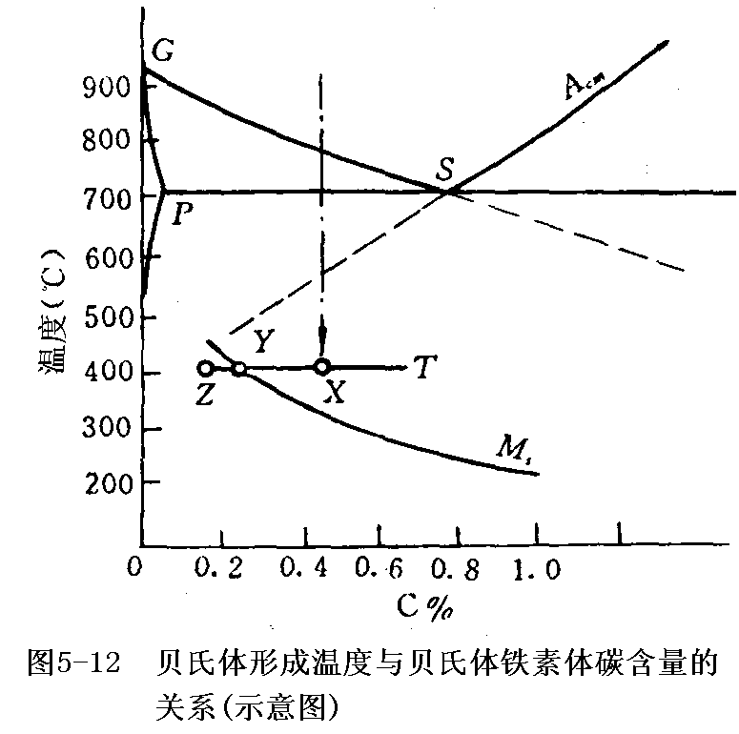
China university of mining & technology, beijing
第三节 贝氏体转变热力学与转变过程（贝氏体转变过程）
(三)贝氏体铁素体的形成及贝氏体铁素体的碳含量
以亚共析钢为例，当X成分的奥氏体被过冷到低于Bs点的T温度时，它已处于Acm延长线的右侧，这意味着碳在奥氏体中处于过饱和状态，应具有从奥氏体中析出的倾向，因此奥氏体内必将发生碳的再分配，从而形成贫碳区和富碳区。富碳区的碳量向右方向增加，贫碳区的碳量向左方向降低。
当贫碳区的碳量降到Y以下时，就温度而言，已处于该成分奥氏体的Ms点或其以下，于是便发生马氏体转变。
实测出的铁素体碳含量总是比按以上理论估计的值要低。例如，Hehemann的估计值为0.25％，而实测值仅为0.1～0.15％，他认为这是由于铁素体长大时将部分碳排至周围的奥氏体中所致。
也有人认为这是由于先形成的低碳马氏体在随后等温时很快发生回火分解，从而使碳量降低所致。

Slide 40
China university of mining & technology, beijing
第三节 贝氏体转变热力学与转变过程（贝氏体转变过程）
(四)碳化物相的成分和类型
贝氏体中的碳化物相可能是渗碳体或ε碳化物，这取决于钢的成分及转变的温度和持续时间。由于在贝氏体转变时合金元素不发生重新分布，所以碳化物中的合金元素含量总是大致等于钢中合金元素的平均含量。不论碳化物是直接从奥氏体中析出或是从贝氏体铁素体中析出，这一结论都是正确的。

Slide 41
China university of mining & technology, beijing
第四节 贝氏体转变的机理（切变机理）
贝氏体转变的温度比马氐体转变时为高，此时碳原子尚有一定的扩散能力，因而当贝氏体中铁素体在以切变共格方式长大的同时，还伴随着碳的扩散和碳化物从铁素体中脱溶沉淀的过程，故整个转变过程的速度受碳原子的扩散过程所控制，并且依温度不同碳自铁素体中的脱溶可以有以下几种形式：
当温度较高时，板条状铁素体组成的无碳化物贝氏体，如图5-14(a)所示。由于转变温度较高，过冷度较小，新相与母相间的化学自由能差较小，不足以补偿在更多的新相形成时所需消耗的界面能和各种应变能，因而形成的贝氏体铁素体量较少，亦即转变进行到一定程度后便会自行中途停顿下来。

Slide 42
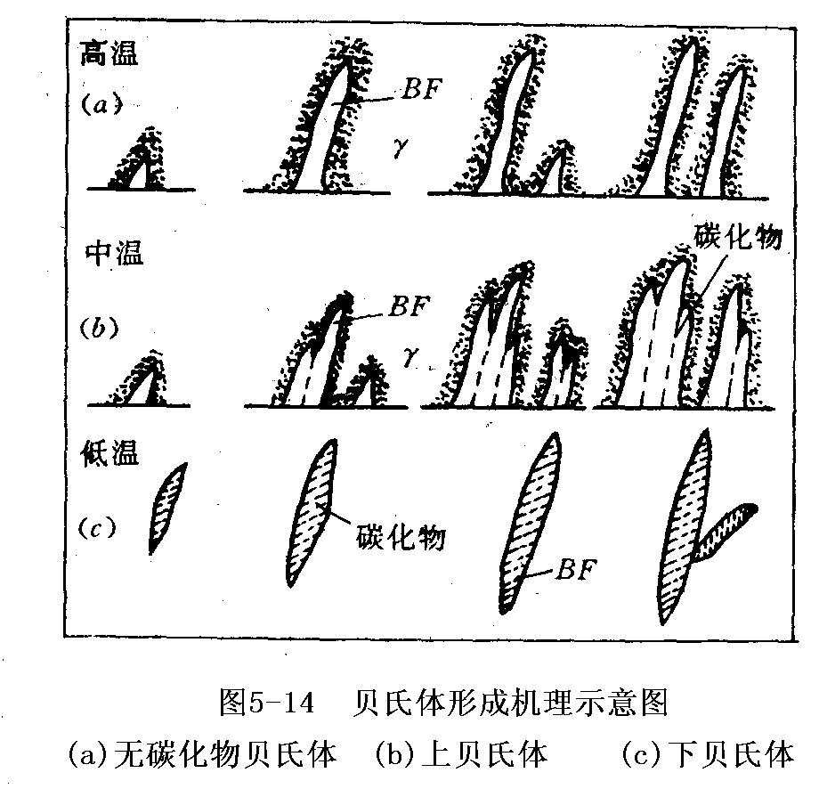
China university of mining & technology, beijing
第四节 贝氏体转变的机理（切变机理）
此时铁素体板条显得较宽，且条间距离也较大(见图5-6)。至于位于铁素体板条间的富碳奥氏体，在随后冷却过程中依其稳定性和冷速的不同，则可部分地继续转变为马氏体或奥氏体的其它分解产物，也可能全部保留下来。

Slide 43
China university of mining & technology, beijing
第四节 贝氏体转变的机理（切变机理）
当温度稍低时（中温），虽然碳在铁素体中仍可顺利地进行扩散，但在奥氏体中的扩散却不能充分进行，加之由于过冷度较大，相变驱动力增大，所形成的贝氏体铁素体量较多，板条较为密集，这样通过铁素体-奥氏体相界面进入板条间奥氏体中的碳就不能充分向板条束以外的奥氏体中扩散逸去，于是碳便在铁素休板条间以粒状或条状的碳化物形式析出，如图5-14(b)所示，结果得到呈羽毛状的上贝氏体。
转变温度愈低，形成的贝氏体铁素体量愈多，而且板条也愈窄；同时，随着碳的扩散系数减小，使上贝氏体中的碳化物也变得更细小。

Slide 44
China university of mining & technology, beijing
第四节 贝氏体转变的机理（切变机理）
当温度较低时，碳在奥氏体中扩散极困难，在铁素体中扩散也受到相当限制，以致碳不能长程扩散到铁素体-奥氏体相界面，而只能在铁素体片中短程扩散，在某一定的晶面上偏聚，进而以碳化物形式析出，从而得到在片状铁素体上分布着与铁素体长轴呈一定交角(55°~60°)、排列成行的碳化物的复相组织，如图5-14(c)所示，此即下贝氏体．转变温度愈低，其中碳化物沉淀的弥散度便愈大，且铁素体中碳的过饱和度也愈高。

Slide 45
China university of mining & technology, beijing
第四节 贝氏体转变的机理（切变机理）
在某些低碳合金钢中，当过冷奥氏体在低于Bs温度，先发生碳的再分配，接着在奥氏体的贫碳区开始形成许多彼此大体上平行的板条铁素体，碳原子从铁素体中通过与奥氏体的相界面不断向奥氏体中扩散。但由于奥氏体中本来就存在着碳的偏聚，所以铁素体-奥氏体相界面的推进速度对各部位来说将不会完全一致，于是铁素体-奥氏体相界面便出现了凹凸不平，即造成铁素体侧向的不均匀长大。随着时间的延续，铁素体板条进一步长大，并彼此靠拢，最终便将这些富碳的奥氏体区包围在其中；由于这部分奥氏体富碳，并含有一定量的合金元素，加之所处的温度又较高，故十分稳定，不会从中析出碳化物，因此就得到了粒状贝氏体组织。
利用电子显微镜证实，粒状贝氏体中的块状(或等轴状)铁素体实际上是由许多板条状铁素体组成的，只是由于板条很细，在光学显微镜下难于辨认，以致误认为是块状铁素体。

Slide 46
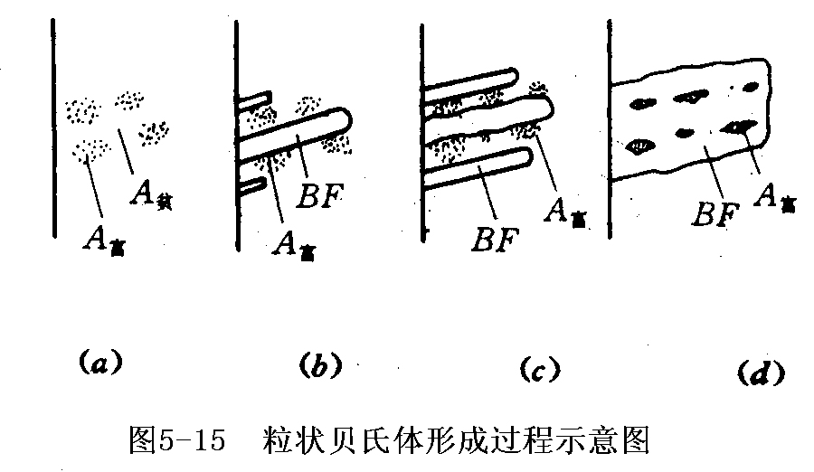
China university of mining & technology, beijing
第四节 贝氏体转变的机理（切变机理）

Slide 47
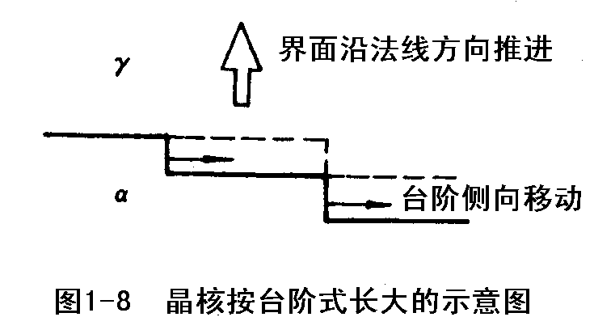
China university of mining & technology, beijing
第四节 贝氏体转变的机理（台阶机理）
台阶机理认为贝氏体转变的浮凸与马氏体转变的浮凸不同，前者是由于转变产物的体积变化造成的，而并非由于切变所致,认为“贝氏体是非片层的共析反应产物”，贝氏体转变同珠光体转变机理相同，两者的区别仅在于后者是片层状，从而提出了贝氏体铁素体的长大是按台阶机理进行，并受碳的扩散所控制。
右图中台阶的宽面(水平面)为α-γ的半共格相界面，但是台阶的端面(垂面)为无序结构(非共格面)，其原子处于较高的能量状态，因此这一界面具有较高的活动性，易于实现迁移，使台阶侧向移动，从而导致台阶宽面向前(空心箭头所示方向)推进。

Slide 48
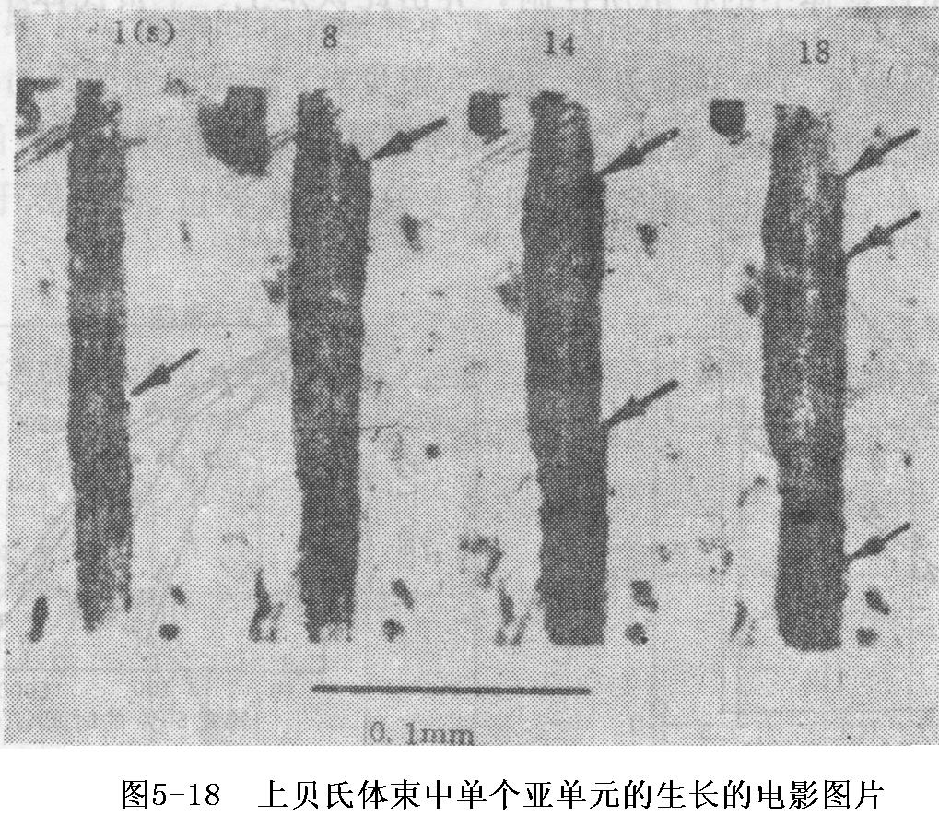
China university of mining & technology, beijing
第四节 贝氏体转变的机理（台阶机理）
Aaronson等利用热离子发射显微镜直接观察到先共析铁素体片台阶的形成和长大，认为台阶的移动速度是由碳在奥氏体中的体扩散控制的，并非属于切变长大；同时还用同样的方法对0.66C-3.34Cr钢在400℃等温形成的单个上贝氏体束进行了观测，获得了上贝氏体束中单个亚单元生长的电影图片，如图5-18所示。
总的来说，关于贝氏体转变机理的研究目前虽还不够成熟，但较之数年前已有很大的进展，随着研究的不断深入，必将使人们对贝氏体转变的本质和规律性的认识日臻完善。

Slide 49
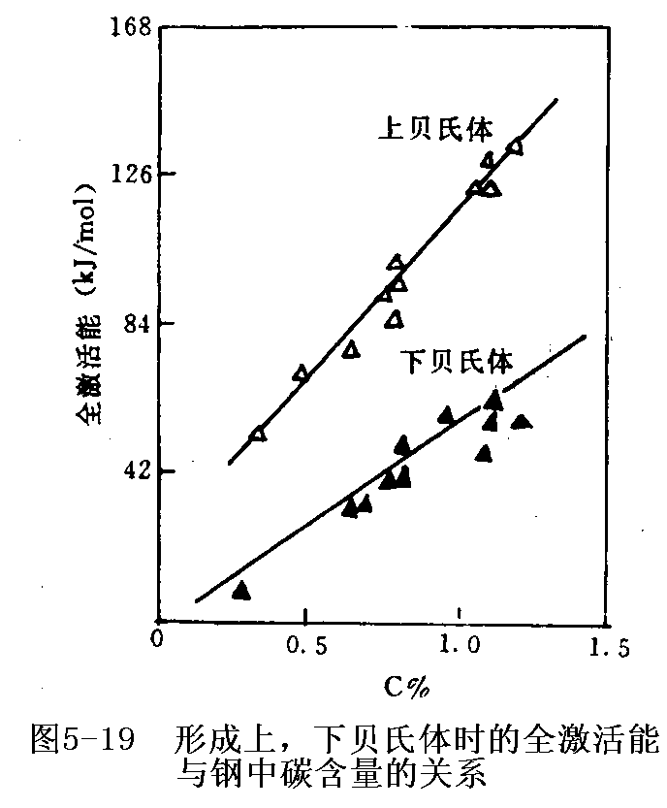
China university of mining & technology, beijing
第五节 贝氏体转变动力学（贝氏体转变动力学的特点）
贝氏体转变是一个形核、长大的过程，形核需有一定的孕育期，长大速度较马氏体转变慢得多，贝氏体转变具有不完全性，等等。
人们通过测定奥氏体在发生50％贝氏体转变时的全激活能^{①}，发现在上、下贝氏体的转变温度区域内其全激活能值彼此不同，但都随钢中碳含量的增高而增大(见图5-19)；

Slide 50
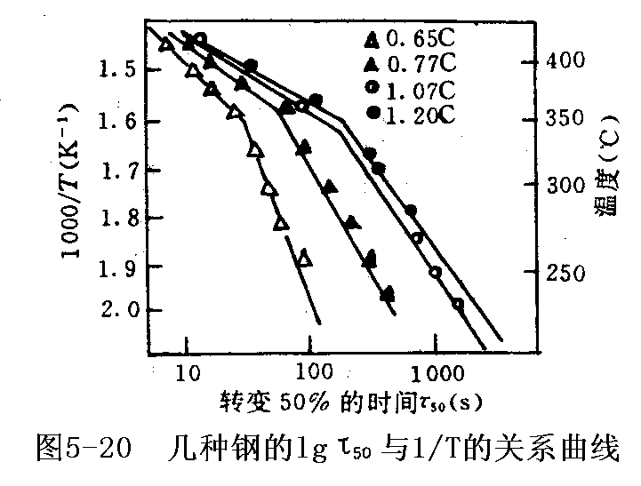
China university of mining & technology, beijing
第五节 贝氏体转变动力学（贝氏体转变动力学的特点）
通过对发生50％贝氏体转变的时间τ₅₀和等温温度T之间关系的研究，发现在350℃附近直线斜率发生变化，而350℃正好大致是上、下贝氏体区的过渡温度，可见，不论是转变激活能或是动力学数据的测定结果都有力地说明上，下贝氏体转变机理是不同的。
对于含1.2％C的过共析钢，其上、下贝氏体转变的全激活能分别约为126和75kJ／mol。而碳原子在奥氏体和铁素体中的扩散激活能分别为126和84kJ／mol。据此认为，上、下贝氏体转变分别受碳在奥氏体和铁素体中的扩散所控制，并由此认定:上贝氏体中碳化物的析出源是奥氏体。下贝氏体中碳化物的析出源是铁素体.

Slide 51
China university of mining & technology, beijing
第五节 贝氏体转变动力学（贝氏体转变动力学的特点）
碳在奥氏体中的扩散激活能是随其碳含量增高而减少的，而上、下贝氏体转变的全激活能却随钢中碳含量增高而增大(见图5-19)，亦即钢的碳含量愈高，两者的差值愈大（P134）。

Slide 52
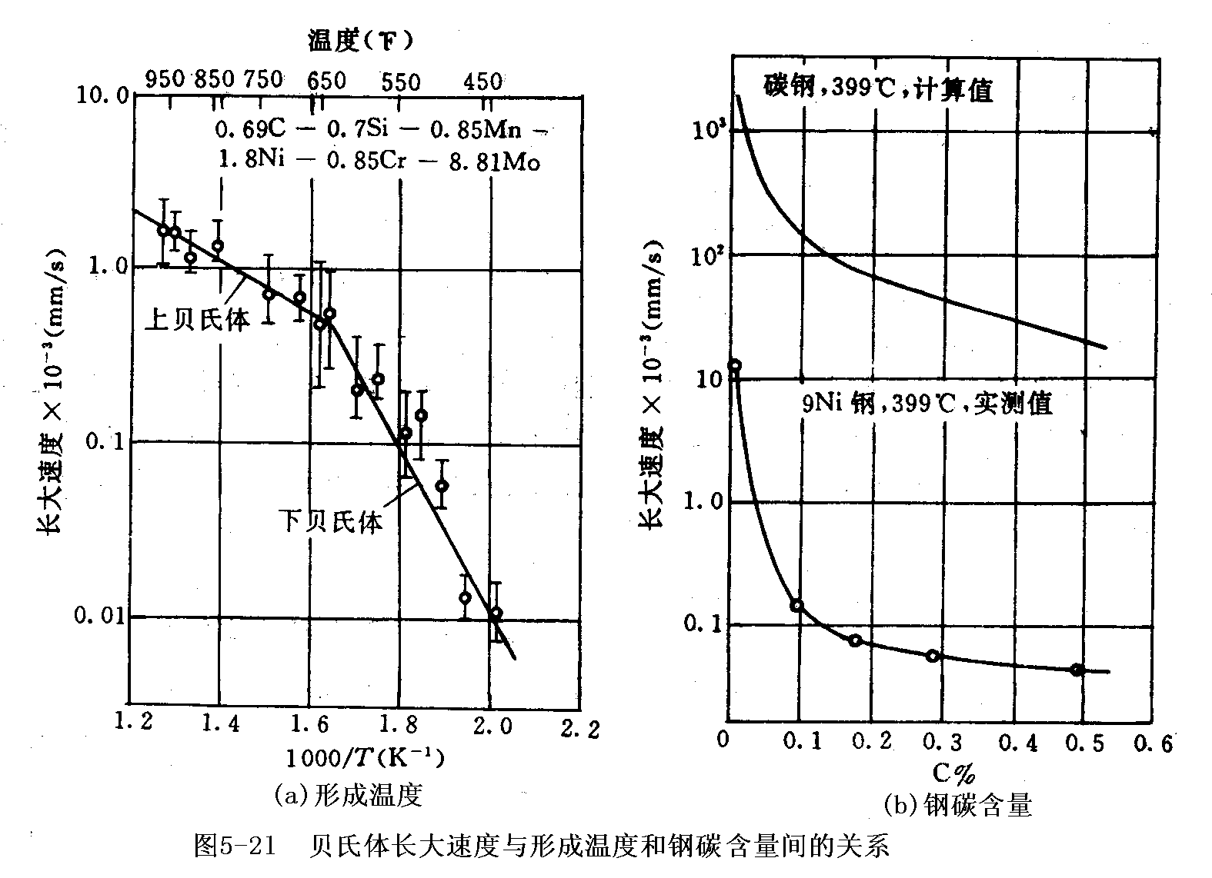
China university of mining & technology, beijing
第五节 贝氏体转变动力学（贝氏体转变动力学的特点）
贝氏体长大速度与形成温度和钢碳含量的关系（与珠光体的规律对比 ）。

Slide 53
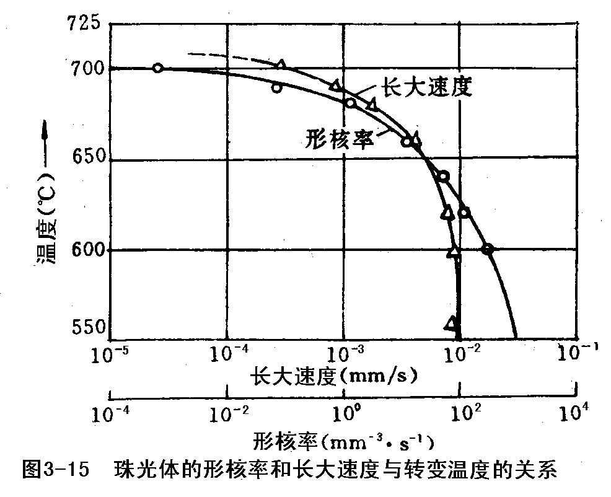
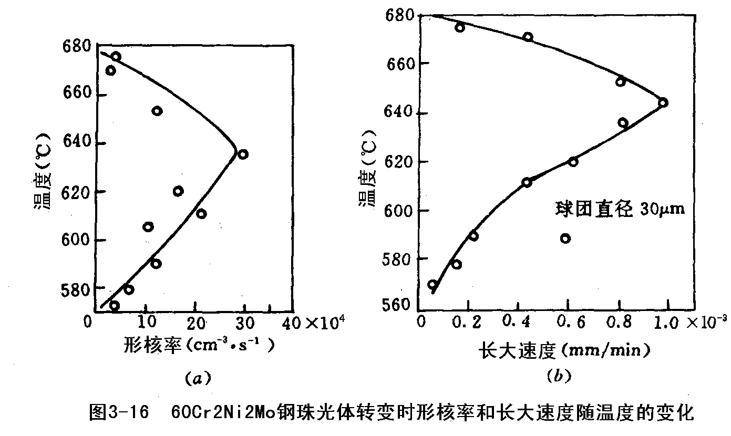
China university of mining & technology, beijing
第五节 贝氏体转变动力学（贝氏体转变动力学的特点）

Slide 54
China university of mining & technology, beijing
第五节 贝氏体转变动力学（贝氏体转变动力学的特点——转变不完整性）
解释：
一般贝氏体转变总是优先在贫碳区开始的，随着贝氏体转变量的增加，由于碳不断向奥氏体中扩散，使未转变奥氏体中的碳浓度愈来愈高，从而增加了奥氏体的化学稳定性而使之难于转变；
由于贝氏体的比容比奥氏体大，产生了一定的机械稳定化作用，这也不利于贝氏体转变的继续进行。

Slide 55
China university of mining & technology, beijing
第五节 贝氏体转变动力学（贝氏体转变动力学的特点——转变不完整性）
转变不完全性随温度升高而愈加显著的原因：
1）主要与温度较高时使奥氏体与贝氏体间的自由能差减小，从而使相变驱动力减小有关。
2）转变温度愈高，将愈有利于碳原子的扩散而形成更多的柯氏气团，从而增强未转变奥氏体热稳定化倾向的作用。
但应指出，当钢的B_{f}点低于Ms点，亦即在Ms点以下仍可发生贝氏体转变时，随等温温度降低，贝氏体的转变量则愈来愈少。显然，这是由于在Ms点以下大量马氏体的形成所引起的机械稳定化作用的结果。

Slide 56
China university of mining & technology, beijing
第五节 贝氏体转变动力学（贝氏体等温转变动力学图）
贝氏体也有独立的等温转变动力学图，呈“C”型。这是因为：
1.随过冷度增大，相间自由能差增大，即相变驱动力增大，从而促使转变加速；
2.碳原子的扩散能力却愈益受到抑制，这又将使转变减缓，上述这一对矛盾因素共同作用的结果就使曲线上出现了“鼻子”。
依钢的化学成分不同，贝氏体转变的C曲线可与珠光体转变的C曲线部分地相重叠，也可彼此相分离。
贝氏体转变C曲线的最高点所对应的温度即为Bs点。过冷奥氏体转变为贝氏体的终止温度B_{f}点有时高于Ms点，而有时又低于Ms点。

Slide 57
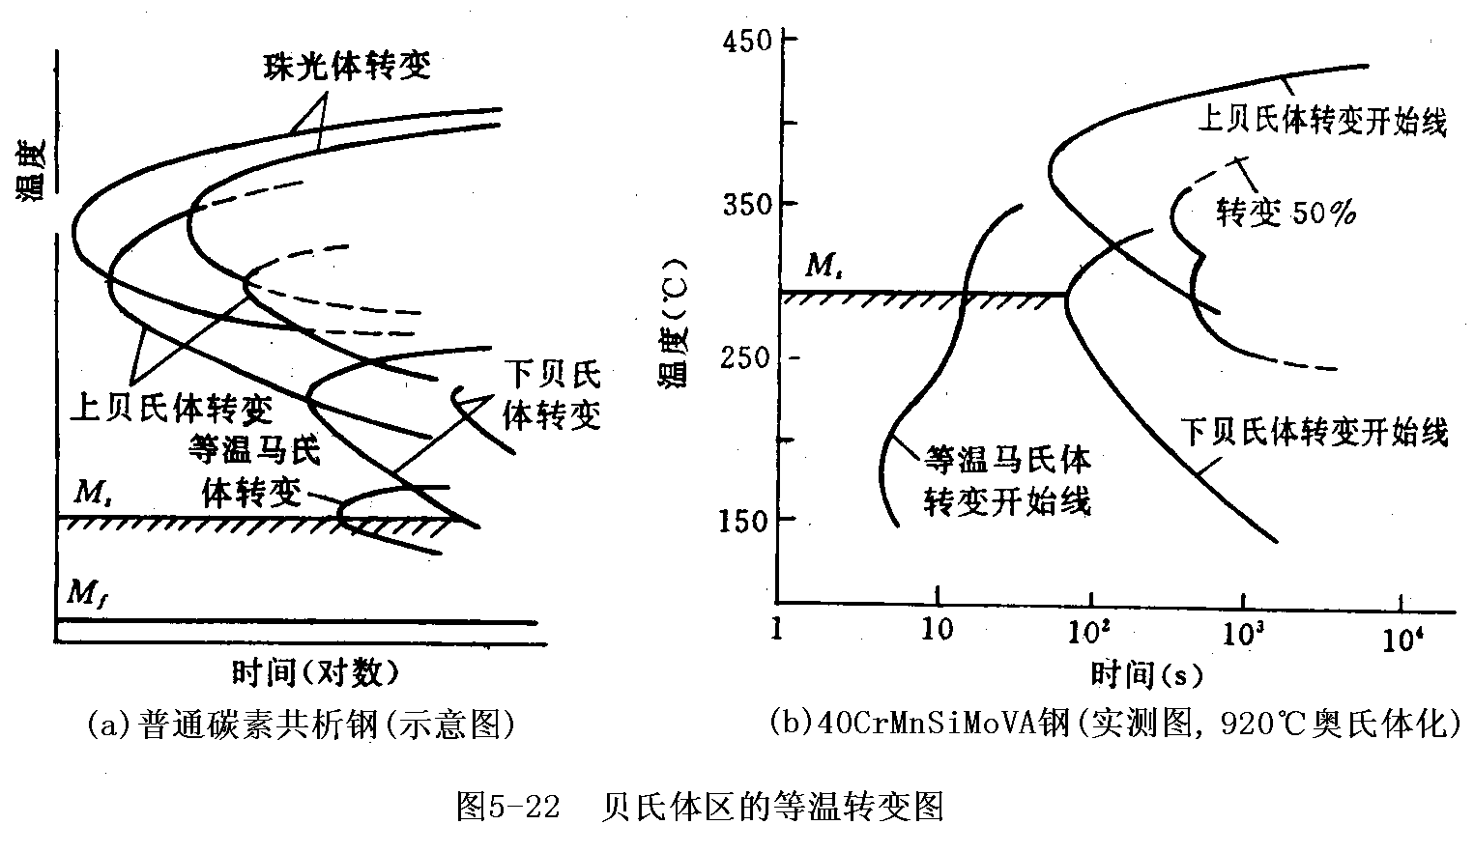
China university of mining & technology, beijing
第五节 贝氏体转变动力学（贝氏体等温转变动力学图）
近年来，由于新技术的发展，测试的灵敏度大为提高，往往可以发现在贝氏体转变区内实际上存在着上贝氏体、下贝氏体、等温马氏体等几组独立的C曲线（图5-22）。这些研究结果也从另一个侧面证实上、下贝氏体是按照不同的转变机理形成的。

Slide 58
China university of mining & technology, beijing
第五节 贝氏体转变动力学（影响贝氏体转变动力学的因素）
(一)碳和合金元素
碳和除了铝、钴以外的合金元素如锰，铬、镍、硅、钼、钨、钒以及微量硼等，均延缓贝氏体的形成，其中以碳、锰，铬、镍的影响最为显著。原因：
①合金元素影响碳在奥氏体和铁素体中的扩散速度，大多数合金元素(除钴外)均使扩散速度降低，从而减缓贝氏体的转变速度；
②合金元素影响到在一定温度下的相间自由能差，从而影响Bs点和在Bs点以下给定温度的相变驱动力，对于稳定奥氏体的元素如镍、锰、碳等而言，均使Bs点降低，并减缓贝氏体的转变速度；
③形成强碳化物的元素如铬、钼、钨、钒等，由于与碳的亲和力较大而在奥氏体中可能形成某种“原子集团”，使共格相界面移动困难，从而减缓贝氏体的转变速度，等等。

Slide 59
China university of mining & technology, beijing
第五节 贝氏体转变动力学（影响贝氏体转变动力学的因素）
(二)奥氏体晶粒大小和奥氏体化温度
一般认为，奥氏体晶粒大小对贝氏体转变速度影响较小。
提高奥氏体化温度，使晶粒变大，可使贝氏体转变孕育期增长，转变速度减慢，这显然与加热温度提高后奥氏体成分更趋均匀，从而延缓了碳的再分配过程有关。

Slide 60
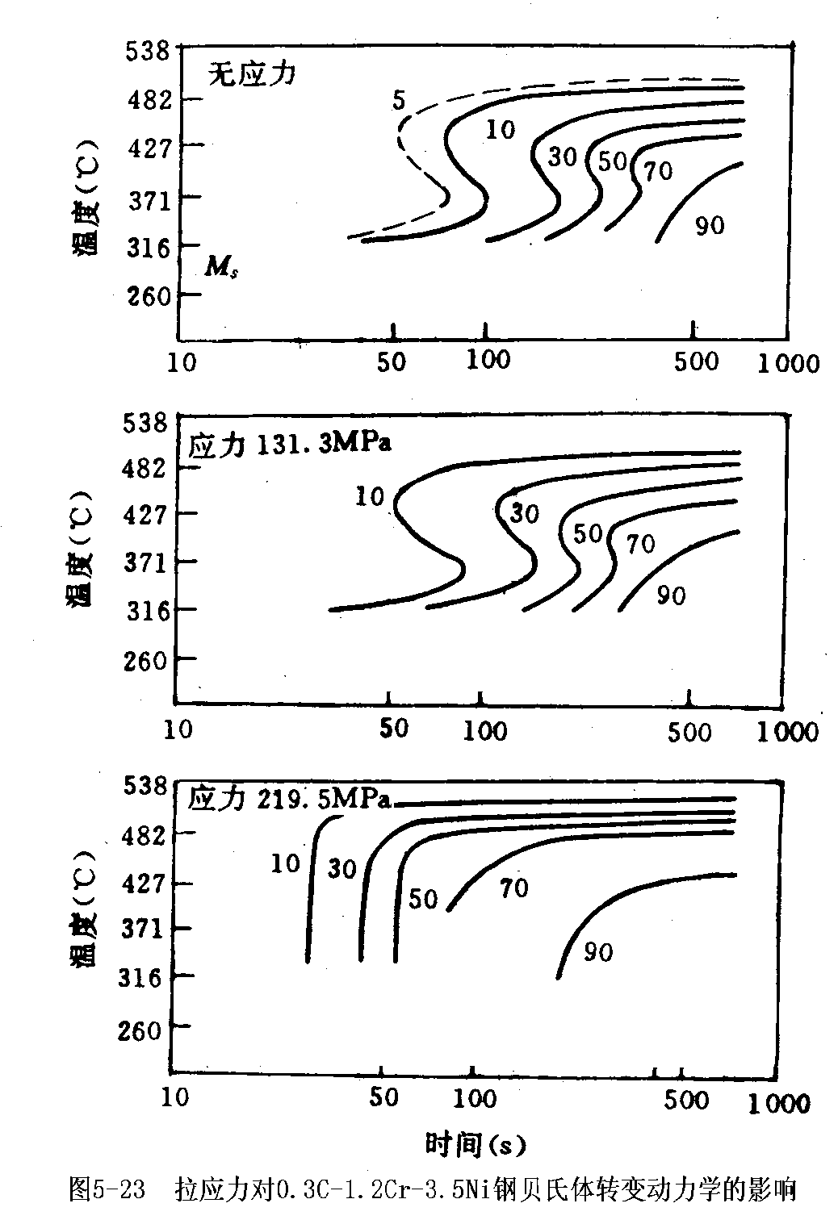
China university of mining & technology, beijing
第五节 贝氏体转变动力学（影响贝氏体转变动力学的因素）
(三)应力和塑性形变
通常，拉应力能促使贝氏体转变加速，如图5-23所示．这与奥氏体中存在一定的应力时会显著促进贝氏体形核和加速碳原子的扩散有关。
无应力
低应力
高应力

Slide 61
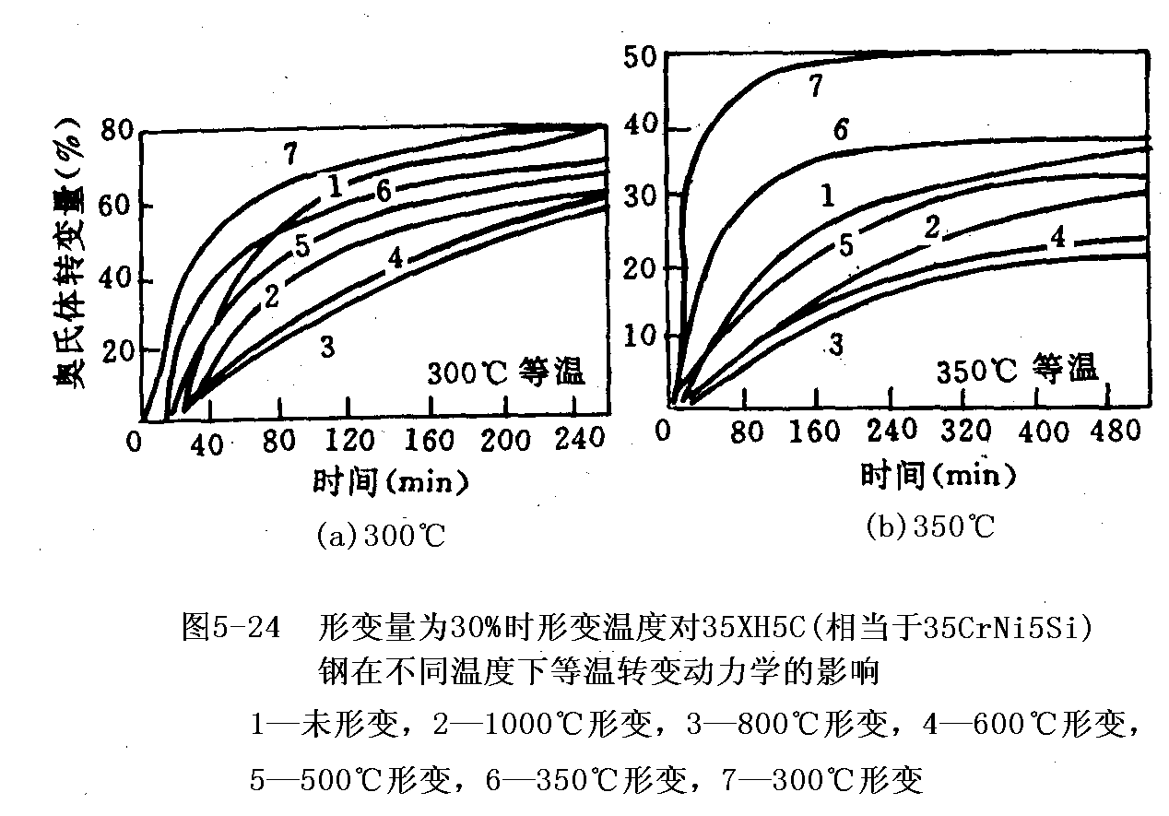
China university of mining & technology, beijing
第五节 贝氏体转变动力学（影响贝氏体转变动力学的因素）
(三)应力和塑性形变
塑性形变的影响较为复杂。一般说来，在高温(800-1000℃)奥氏体区进行塑性形变，将使随后贝氏体转变的孕育期增长(也有少数钢相反)，转变速度减缓，转变不完全程度增大；而在低于Bs温度(一般为450℃以下)进行塑性形变时，结果则恰恰相反——加快，如图5-24。

Slide 62
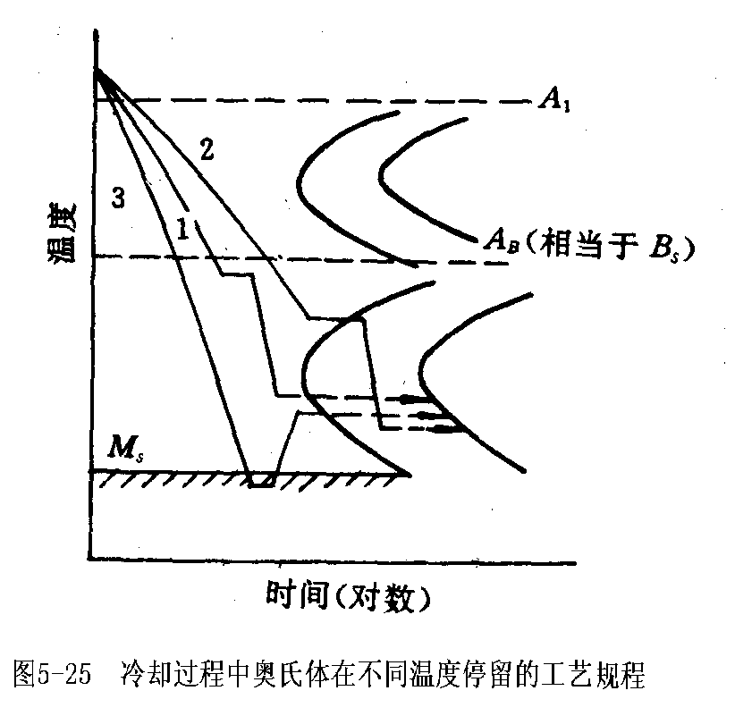
China university of mining & technology, beijing
第五节 贝氏体转变动力学（影响贝氏体转变动力学的因素）
(四)奥氏体冷却过程中在不同温度停留
研究工件热处理时冷却过程中奥氏体在不同温度停留对贝氏体转变动力学的影响，有助于为发掘热处理新工艺提供理论依据，因而具有一定的实际意义，列举:
(1)在珠光体-贝氏体区间的亚稳区停留将加速贝氏体的形成(见图5-25中规程1)。如高速工具钢W18Cr4V在500-650℃(处于奥氏体亚稳区)停留一定时间，可使随后发生的贝氏体转变加速。据研究认为，这是由于在上述温度停留时，奥氏体中有碳化物析出，降低了奥氏体中的碳和合金元素含量，提高了Bs点所致。

Slide 63
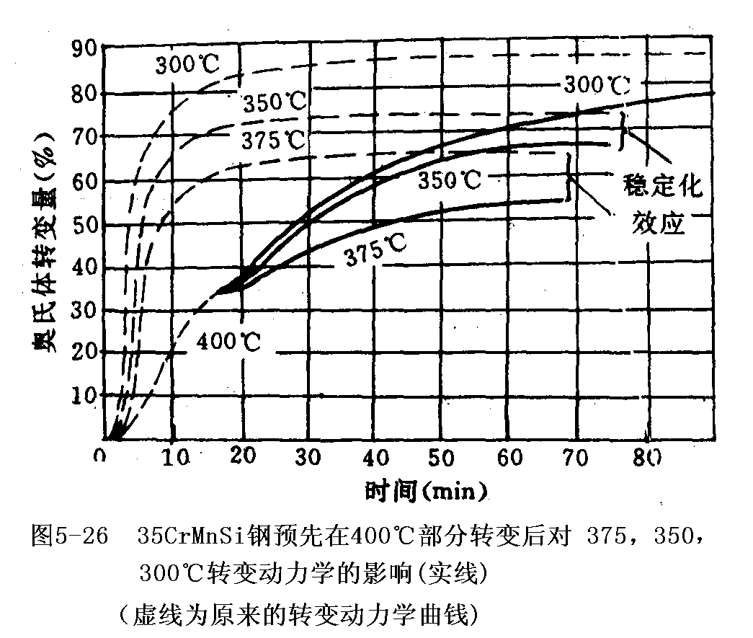
China university of mining & technology, beijing
第五节 贝氏体转变动力学（影响贝氏体转变动力学的因素）
(四)奥氏体冷却过程中在不同温度停留
(2)在贝氏体区上部停留，使奥氏体部分发生转变，将减慢随后在更低温度的贝氏体转变。这可能是由于在高温区发生了部分上贝氏体转变后，使奥氏体中碳量增高，增加了过冷奥氏体的稳定性；同时在高温区停留，也促进了奥氏体的热稳定化效应所致。

Slide 64
China university of mining & technology, beijing
第五节 贝氏体转变动力学（影响贝氏体转变动力学的因素）
(四)奥氏体冷却过程中在不同温度停留
(3)在贝氏体区下部或马氏体区停留，使奥氏体部分地发生转变，将使随后在更高温度的贝氏体转变加速(见图5-25中规程3)。
例如，GCr15钢中预先获得一定量的马氏体，可使随后在450℃时贝氏体转变的速度增加15倍：预先在300℃获得部分下贝氏体，可使450℃时贝氏体转变的速度增加6-7倍。上述这些现象是由于在较低温度发生的马氏体或贝氏体转变在奥氏体中产生的应力和塑性变形，促进了随后在较高温度的贝氏体转变的形核所致。

Slide 65
China university of mining & technology, beijing
第六节 贝氏体的机械性能
贝氏体等温淬火和贝氏体钢之所以获得广泛的应用，更重要的是贝氏体具有良好的强韧性。一般来说，在同一强度级别的条件下，贝氏体的韧性常常高于回火马氏体。
材料的机械性能取决于构成它的组织组成物的类别、形态、尺寸、分布状况和亚结构，贝氏体钢也不例外。但是贝氏体组织十分复杂，它不仅随转变温度不同而改变，而且欲得到单一类型的贝氏体也是很困难的，以致很难严格地评价某单一类型贝氏体的机械性能，故通常所测定的实际上多是以某类贝氏体为主的混合组织的性能。

Slide 66
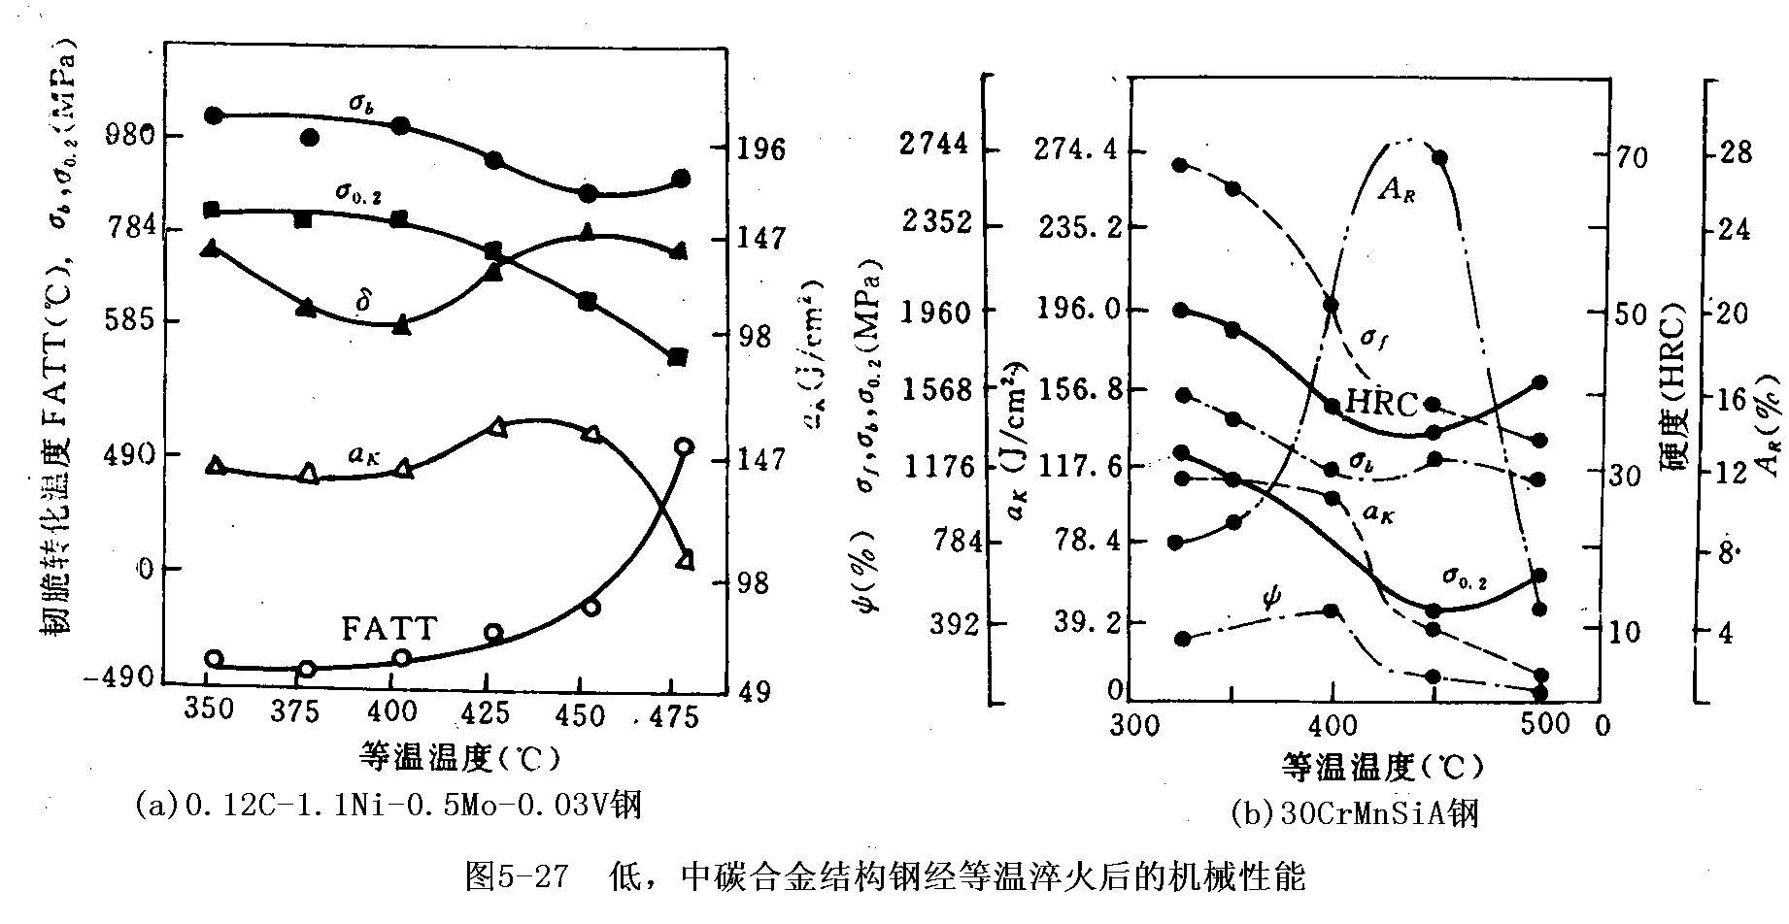
China university of mining & technology, beijing
第六节 贝氏体的机械性能（贝氏体的强度）
（一）贝氏体强度与转变温度之间的关系
图5-27为低、中碳合金结构钢经等温淬火后的机械性能。由图可知，两种钢的抗拉强度σ_{b}和屈服强度σ_{0.2}均随转变温度的降低而升高。这表明下贝氏体的强度比上贝氏体

Slide 67
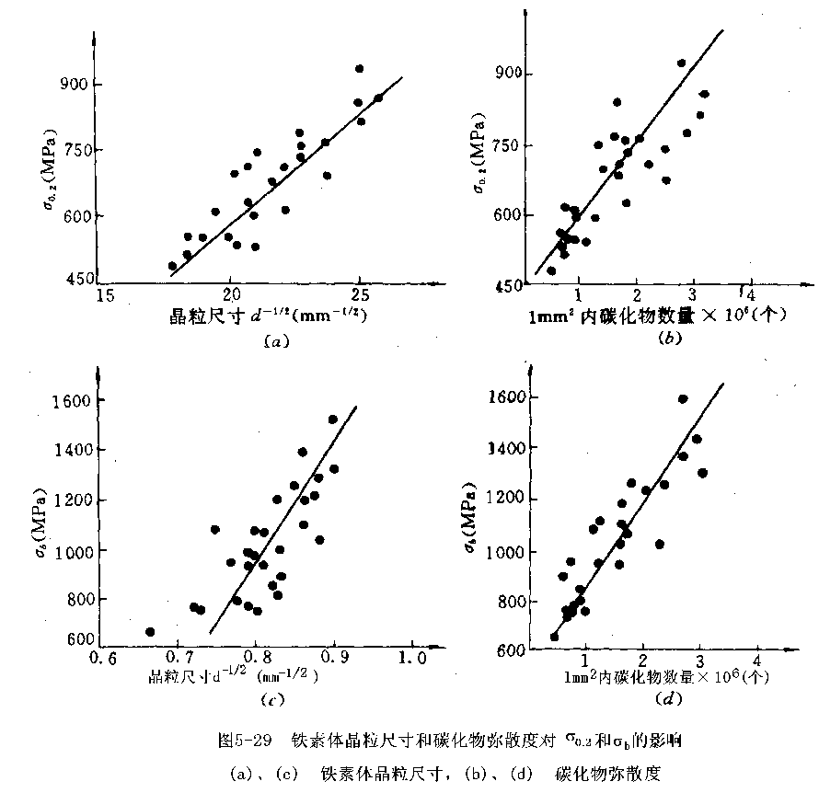
China university of mining & technology, beijing
第六节 贝氏体的机械性能（贝氏体的强度）
（二）影响贝氏体强度的因素
1．贝氏体铁素体晶粒大小
贝氏体铁素体的晶粒尺寸与屈服强度的关系服从Hall-Petch公式。
图5-29(a)、(c)为贝氏体铁素体晶粒尺寸对σ_{0.2}和σ_{b}的影响。应注意，这里所谓贝氏体铁素体晶粒尺寸d实际上是指板条宽度的平均值。该图表明，贝氏体铁素体晶粒(板条宽度)愈细小，钢的σ_{0.2}和σ_{b}值愈高。

Slide 68
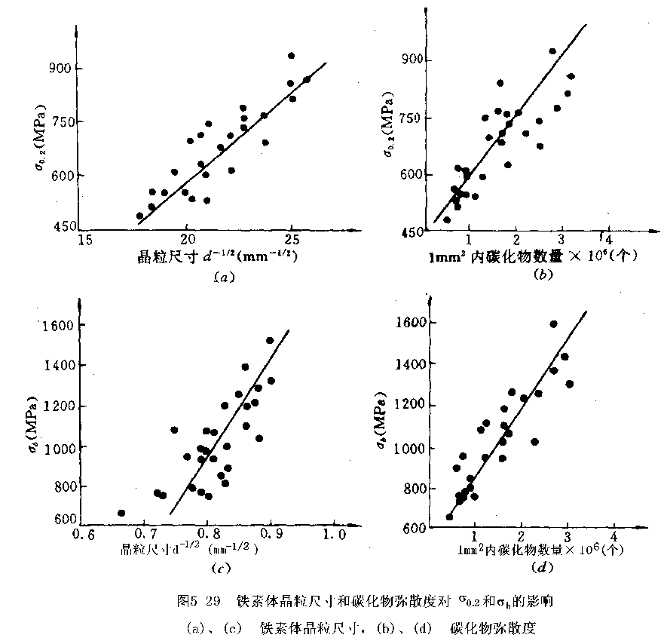
China university of mining & technology, beijing
第六节 贝氏体的机械性能（贝氏体的强度）
（二）影响贝氏体强度的因素
2．碳化物的弥散度和分布状况
弥散强化被认为是最有效的强化手段之一。贝氏体中碳化物的弥散强化作用在下贝氏体中占有特别重要的地位，但对上贝氏体来说则相对显得次要，其原因在于上贝氏体中碳化物较粗大，而且分布状况不良(处于铁素体板条间)。
贝氏体中碳化物的弥散度(1mm²中碳化物的数量)对σ_{0.2}和σ_{b}的影响见图5-29(b)、(d)。可见，碳化物弥散度愈大，σ_{0.2}和σ_{b}值愈高。由于碳化物的弥散度随转变温度降低而增大，所以上述关系与转变温度降低时强度增高的结果是一致的．

Slide 69
China university of mining & technology, beijing
第六节 贝氏体的机械性能（贝氏体的强度）
（二）影响贝氏体强度的因素
3．溶质元素固溶强化
碳对贝氏体铁素体的固溶强化作用要比以置换式溶入的合金元素大得多．随转变温度的降低，由于贝氏体铁素体中碳的过饱和度增大，故固溶强化效果显著。但由于贝氏体铁素体中的碳含量与同一种钢的马氏体相比要少得多，故其固溶强化效果亦相应地小得多。
4．位错密度
随转变温度的降低，贝氏体铁素体中的位错密度不断增高。据研究，在铁-碳合金中位错密度与由之引起的屈服强度的增量之间存在下述关系，即 Δσ_{0.2} =1.2×10⁻⁴ρ^{l/2}为位错密度，它并非通过加工硬化而是通过改变钢的碳含量并进行不同的热处理而获得的。由此可看出位错密度对贝氏体强度的贡献。

Slide 70
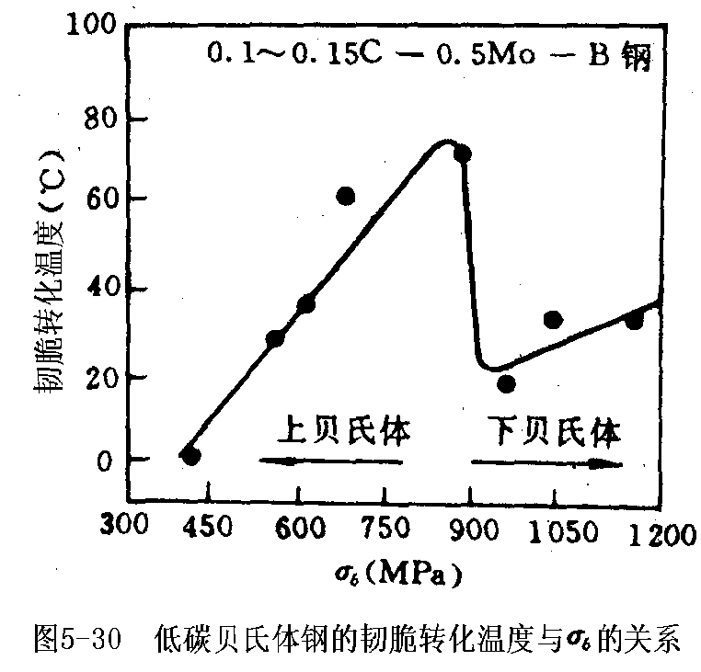
China university of mining & technology, beijing
第六节 贝氏体的机械性能（贝氏体的韧性）
(一)上、下贝氏体的冲击韧性和韧脆转化温度
许多研究都表明，下贝氏体的冲击韧性优于上贝氏体(图5-27)，而且下贝氏体的韧脆转化温度也总是比上贝氏体为低(越低越好）。
图5-30表示含0.1～0.15C的0.5Mo-B钢韧脆转化温度与σ_{b}的关系。可见，随σ_{b}增加，韧脆转化温度随之升高，当σ_{b}为900MPa左右时(相当于转变温度为550℃，正处在上、下贝氏体的过渡区)，其韧脆转化温度突然降低，以后又随σ_{b}增加而有所上升。

Slide 71
China university of mining & technology, beijing
第六节 贝氏体的机械性能（贝氏体的韧性）
(二)影响贝氏体冲击性能的因素
以上结果表明，贝氏体组织的变化对其冲击性能，即冲击韧性和韧脆转化温度起着支配作用。其中起主要作用的组织因素如下：
1．铁素体板条和板条束的尺寸
板条束直径大小对韧脆转化温度的影响实质上表现为对断裂解理小平面的影响。通常可把板条束直径近似地认为相当于解理小平面的尺寸，
理解小平面的直径(d_{c})即相当于裂纹传播的一个单元尺寸，简称为单元裂纹路程(常以Lc表示)，亦可看作为有效晶粒尺寸。一般来说，解理小平面的直径随板条束直径的增大而增大，并由此而导致韧脆转化温度的升高。上贝氏体的铁素体板条束直径一般都比下贝氏体为大，所以前者的韧脆转化温度总是高于后者。韧脆转化温度的升高，显然对冲击韧性是很不利的。

Slide 72
China university of mining & technology, beijing
第六节 贝氏体的机械性能（贝氏体的韧性）
(二)影响贝氏体冲击性能的因素
3．M-A岛状组成物
当其组成主要为残余奥氏体时，有利于提高贝氏体的冲击韧性。但不论其组成比如何，却总是使韧脆转化温度升高，这是因为其中的马氏体和冷至低温后又由残余奥氏体转变而来的马氏体均属高碳孪晶型，有利于解理裂纹的萌生和扩展所致。
4．奥氏体晶粒度
细化奥氏体晶粒可以直接导致铁素体板条厚度和板条束直径的减小，从而有利于冲击性能的改善。但对下贝氏体来说，其铁素体的尺寸本来就比上贝氏体为小，因此其冲击性能与原奥氏体晶粒度的依赖关系不如上贝氏体那样明显。

Slide 73
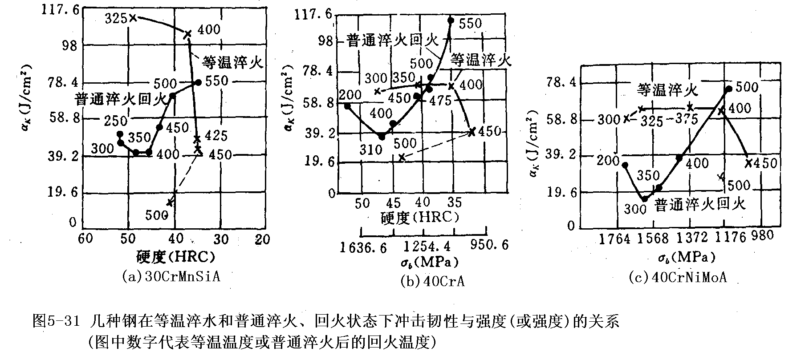
China university of mining & technology, beijing
第六节 贝氏体的机械性能（贝氏体的韧性）
(三)贝氏体和普通淬火、回火组织在等强度(硬度)条件下的冲击性能比较
许多研究表明，在较高的强度水平下，在等强度(硬度)条件下相比，下贝氏体组织的冲击韧性一般要比淬火、回火组织为高。图5-31为工业上常用的几种钢的实例。在高强度水平时，淬火、回火条件下出现回火马氏体脆性(见第八章)，是其冲击韧性低的主要原因。

Slide 74
China university of mining & technology, beijing
第六节 贝氏体的机械性能（贝氏体的韧性）
(三)贝氏体和普通淬火、回火组织在等强度(硬度)条件下的冲击性能比较
应注意是，在贝氏体的冲击韧性高于淬火、回火组织的同时，其韧脆转化温度往往也比后者高，见表5-1。这除与贝氏体本身的组织特征有关外，还与含有较多的M-A岛状组织有关。

Slide 75
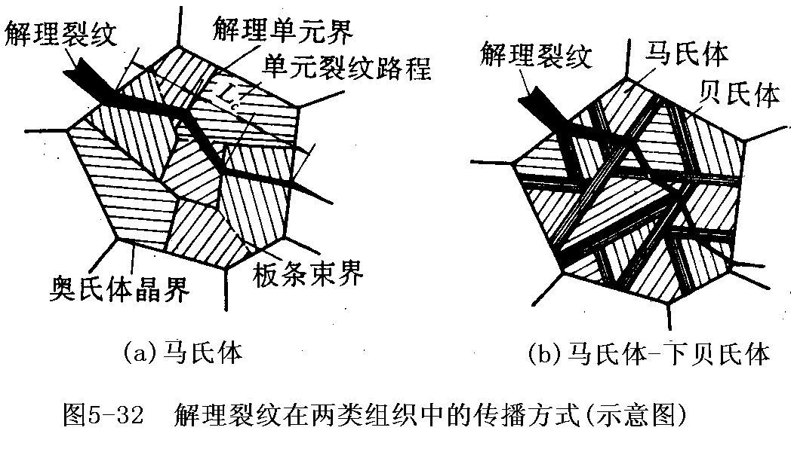
China university of mining & technology, beijing
第六节 贝氏体的机械性能（贝氏体的韧性）
(三)贝氏体和普通淬火、回火组织在等强度(硬度)条件下的冲击性能比较
最后还应指出，目前工业中应用的高强度或超高强度钢中，常常通过控制等温转变过程或控制连续冷却速度的办法来获得适当数量的贝氏体+马氏体的复合组织，以达到良好的强韧性。
显然，这是因贝氏体与马氏体相比，前者强度低、韧性高，而后者正好相反，所以贝氏体加马氏体的复合组织的强度和韧性也介于全贝氏体和全马氏体组织之间，从而具有最佳的强韧性。

Slide 76
China university of mining & technology, beijing
总结：珠光体、马氏体、贝氏体转变特点的比较
共析钢的珠光体、马氏体、贝氏体转变特点的比较
 | 珠光体转变 | 贝氏体转变 | 马氏体转变
转变温度范围 | Ar1 ~ 550℃ | 550 ℃~Ms | < Ms
扩散性 | 铁与碳可扩散 | 碳可扩散，铁不能扩散 | 无扩散
领先相 | 渗碳体或铁素体 | 铁素体
共格性 | 无 | 有 | 有
组成相 | 两相组织 α-Fe + Fe3C | 两相组织 > 350 ℃，α-Fe(C) + Fe₃C < 350 ℃，α-Fe(C) + Fe_{x}C | 单相组织 α-Fe(C)
合金元素 | 扩散 | 不扩散 | 不扩散
室温钢的组织 | P | B+M+γ | M+γ

Slide 77
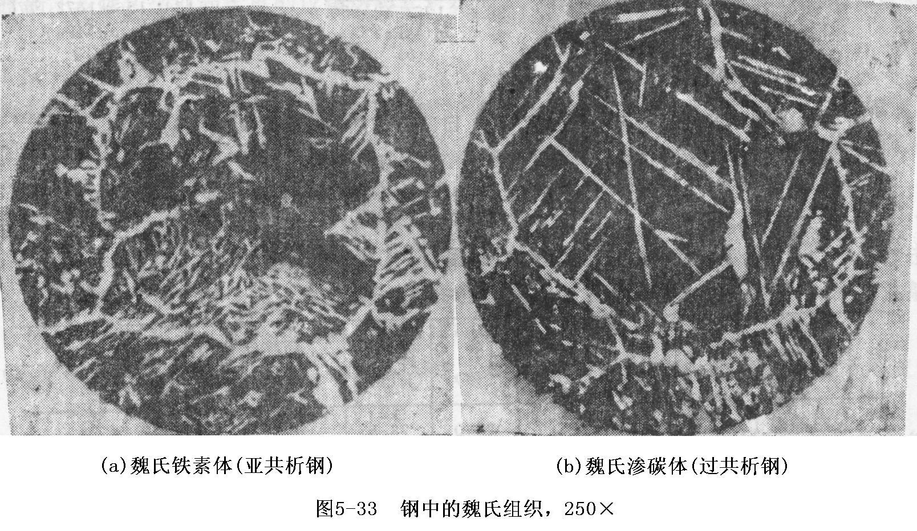
China university of mining & technology, beijing
第七节 魏氏组织
魏氏组织是先共析相的一种特殊形态。
亚共析钢来说，是指从晶界向晶内生长形成的一系列具有一定取向的片(或针)状铁素体，通称为魏氏铁素体，
过共析钢来说，是指类似形态的渗碳体，通称为魏氏渗碳体。
魏氏铁素体从单个的形态来看虽呈片(或针)状，但从整体来看，由于许多片常常是相互平行的，形似羽毛状，但与无碳化物贝氏体相比，它显得较粗大且末端较尖细。

Slide 78
China university of mining & technology, beijing
第七节 魏氏组织(魏氏组织的组织形态）
由于目前对魏氏渗碳体研究得较少，而且这种组织也不多见，故下面仅限于讨论魏氏铁素体问题。
魏氏铁素体组织具有以下基本特征：
(1)魏氏铁素体形成时产生表面浮凸；
(2)魏氏铁素体沿母相奥氏体中一定的晶面(惯习面)析出，惯习面为{111}γ（根据最近的研究，其惯习面与(111)γ存在4~20°的偏差），并与奥氏体之间存在K-S晶体学取向关系;
(3)魏氏铁素体的尺寸随等温时间延长而增大，这表明魏氏铁素体的形成是一个形核和长大的过程
由上可看出，魏氏铁素体在形态上和晶体学上都具有贝氏体铁素体的某些特征，因此，常把魏氏铁素体组织作为一种特殊的贝氏体转变产物来讨论。例如，有人就把魏氏铁素体等同于无碳化物贝氏体，但也有不同的看法。

Slide 79
China university of mining & technology, beijing
第七节 魏氏组织（魏氏铁素体的形成条件和转变机理）
在对魏氏铁素体形成条件的研究中，人们总结出以下规律：
(1)魏氏铁素体既可在等温条件下形成，也可在连续冷却条件下形成。
(2)在等温条件下，魏氏铁素体的形成有一个上限温度，以Ws表示。Ws点随钢的碳含量和晶粒度不同而改变，碳含量愈高，晶粒度愈小，则Ws点愈低。
(3)在连续冷却条件下，魏氏铁素体只有在一定的冷速范围内才形成，过慢或过快的冷速均有碍于其形成。
(4)魏氏铁素体易在粗晶粒的奥氏体中形成。
(5)钢中碳含量超过0.6％时，魏氏铁素体难于形成。
(6)钢中含有铬、硅、钼时，有阻止魏氏铁素体形成的作用，钼含量大于0.8％的钢不会生成魏氏铁素体，而锰则会促进其形成。

Slide 80
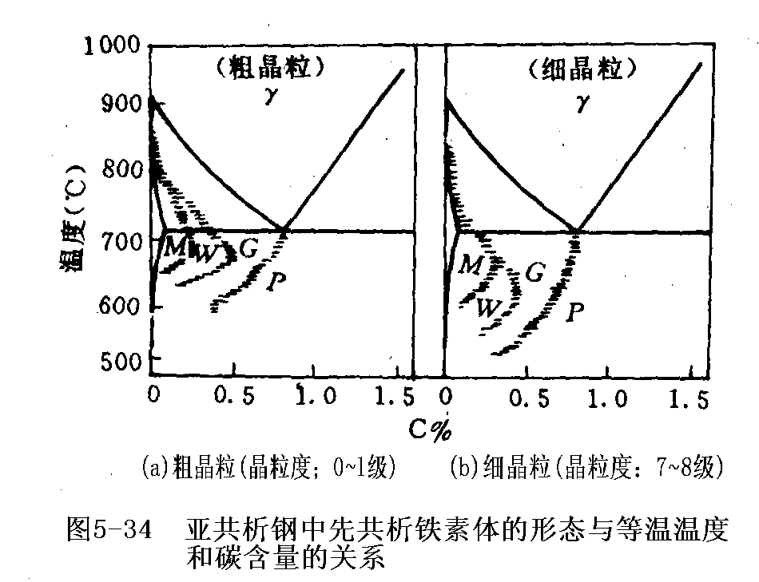
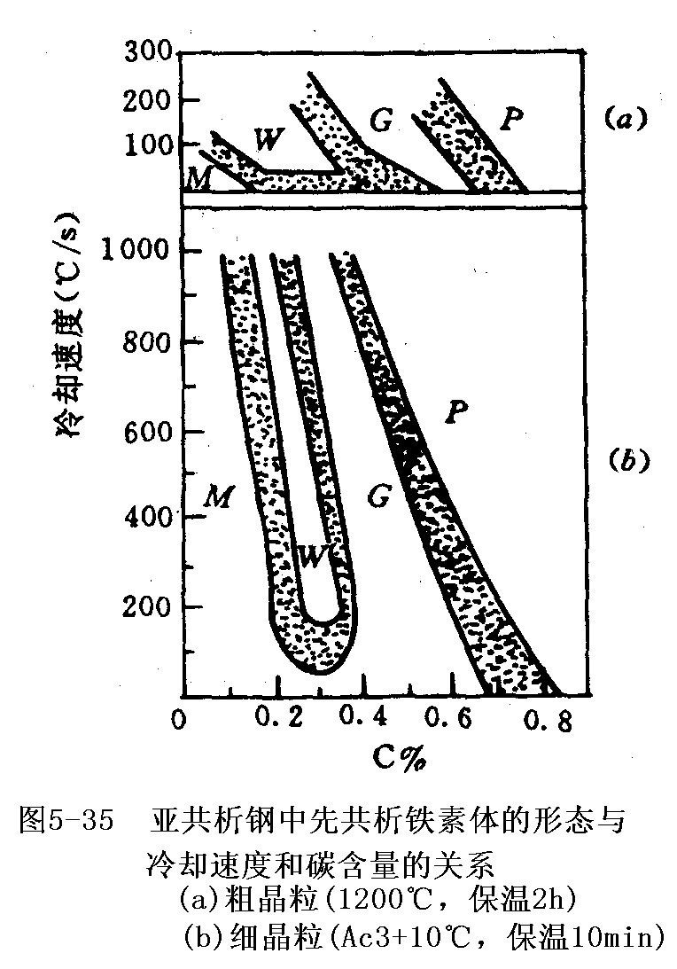
China university of mining & technology, beijing
第七节 魏氏组织（魏氏铁素体的形成条件和转变机理）
图5-34、5-35分别表示亚共析钢在等温和连续冷却条件下各种因素对先共析铁素体形态的影响。图中各字母符号所代表意义分别为：G—网状铁素体；W—魏氏铁素体，M—块状铁素体；P—珠光体。
魏氏铁素体易在粗晶粒的奥氏体中形成

Slide 81
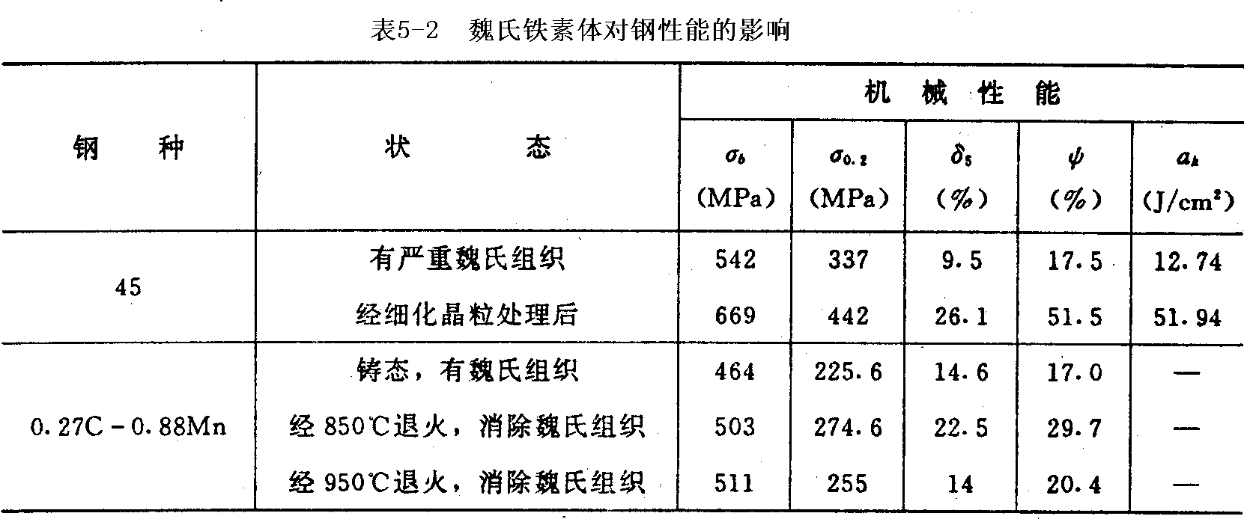
China university of mining & technology, beijing
第七节 魏氏组织(魏氏铁素体对钢机械性能的影响)
出现魏氏铁素体组织会引起钢的强度、韧性和塑性降低(见表5-2)，而且还使韧脆转化温度升高。

Slide 82
China university of mining & technology, beijing
第七节 魏氏组织(魏氏铁素体对钢机械性能的影响)
亚共析钢魏氏组织的评定：在冶标(YB32-64)中按魏氏组织出现的严重程度分为六级(0～5级)，级别愈高，表示愈严重。
应当指出，魏氏组织出现后之所以导致钢的性能变坏，除了由于这种组织本身的影响外，钢的晶粒粗大也是重要的原因，因此在钢进行热加工时应尽量防止其过热。一般在钢中存在不严重的魏氏组织时，仍可按正常使用。但当奥氏体晶粒粗大、魏氏组织严重时则应设法消除，常用的办法是采用退火或正火；如果程度严重，还可采用二次正火(第一次正火温度较高，第二次较低)。
但是，在实际生产中，工件经热加工后一般都还要进行最终热处理(淬火、回火)，因此魏氏组织即自然被消除。

Slide 83
China university of mining & technology, beijing
第六章 钢的过冷奥氏体转变图
过冷奥氏体在A₁以下不同温度范围内将按不同机理转变成不同类型的组织。虽然转变的组织类型主要取决于转变温度，但转变的程度往往又与时间密切相关。
根据冷却条件，我们可以用IT(Isothermal Transformation )图和CT[别称CCT(Continuous Cooling Transformation)]图来全面地反映过冷奥氏体转变与等温温度，时间，或者与冷却速度间的关系。IT图和CT图对热处理生产实践有着十分重要的意义。

Slide 84
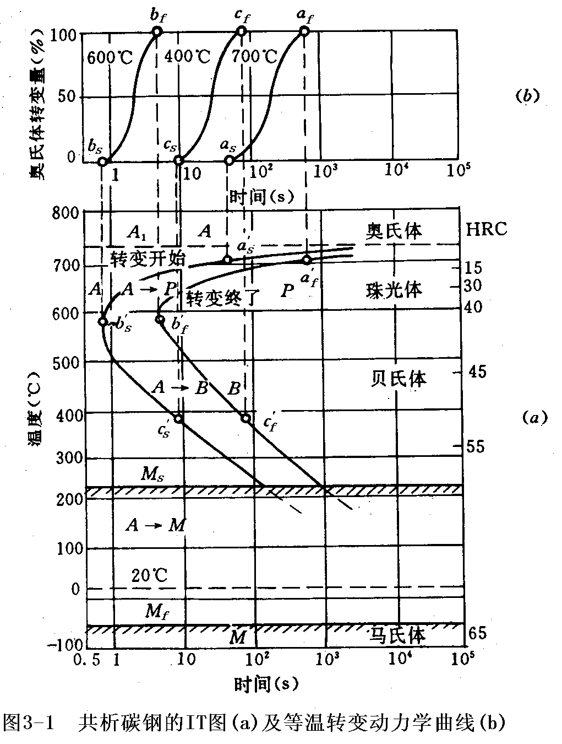
China university of mining & technology, beijing
第六章 钢的过冷奥氏体转变图
第一节 IT图(TTT图)
图3-1(a)为共析碳钢的IT图。它是通过测定一系列(不同温度)的等温转变动力学曲线(图3-1(a))而绘制出的。由于曲线的形状呈字母“C”形，故又称为C曲线。在C曲线的拐弯处，通称为“鼻子”，其孕育期最短，即过冷奥氏体最不稳定。
过冷奥氏体在A₁以下三个温度区间内将分别发生不同类型的组织转变(1)在A₁到550℃左右的高温区，发生珠光体转变；(2)在550℃左右到Ms点的中温区，发生贝氏体转变；(3)在Ms到M_{f}点的低温区，发生马氏体转变。

Slide 85
China university of mining & technology, beijing
第一节 IT图(IT图的建立——金相法）
这一方法的原理是利用金相显微镜直接观察过冷奥氏体在不同等温温度下，各转变阶段的转变产物及其数量，根据组织的变化来确定过冷奥氏体等温转变的起止时间，从而绘制出等温转变图。。
金相法所用试样通常为圆片状(φ10~15×1.0~1.5mm)。
试样一般应预先经过退火或正火处理。
试验时，将试样加热奥氏体化后，迅速转入给定温度的等温浴炉中，分别停留不同时间(如t₁、t₂、t₃…)，随即迅速淬入盐水中。在等温过程中未转变的奥氏体在淬水时将转变为马氏体，而等温转变的产物则分布于其中，这样，在金相观察时即可识别出来。
优点: 能较准确地测出转变的开始点和终了点，并能直接观察到转变产物的组织形态、分布状况及其数量;
缺点:所得结果是不连续的，并且要制作大量金相试片，费时而麻烦。

Slide 86
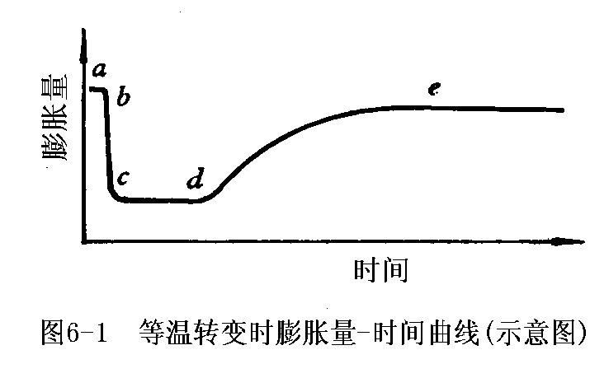
China university of mining & technology, beijing
第一节 IT图(IT图的建立——膨胀法）
利用钢在相变时发生的比容变化用热膨胀仪来测定过冷奥氏体在等温过程中转变的起止时间。测定前，预先将A₁(或A₃)至M点的温度范围划分成一定数量的等温温度间隔，每一等温温度使用一个试样。测定时，将试样加热奥氏体化，随后迅速转入预先控制好的等温炉中，作等温停留，此时膨胀仪可自动记录出等温转变时所引起的膨胀效应与时间的关系曲线。例如，图6-1所示, 过冷奥氏体经纯冷却收缩bc和等温转变前的孕育期cd后，从d点起便开始转变，形成珠光体或贝氏体，de表示等温转变过程，至e点时则表示已转变终了，不再变化。最后将所得到的一系列膨胀—时间曲线加以整理便可绘制出等温转变图。
优点:是测量时间短，需要试样少，易于确定在各转变量下所需的时间，能测出过共析钢的先共析产物的析出线。
缺点：膨胀曲线变化较平缓时，转折点不易精确测出。

Slide 87
China university of mining & technology, beijing
第一节 IT图(IT图的建立——磁性法）
这一方法的原理是利用奥氏体为顺磁性，而其转变产物如铁素体[在A₂(磁性转变温度770 ℃）以下]、贝氏体和马氏体等均为铁磁性的特性，通过过冷奥氏体在A₂以下等温或降温过程中引起的由顺磁性到铁磁性的变化来确定转变的起止时间以及转变量与时间的关系。
磁性法的优点: 试样少、测试时间短和易于确定各转变产物达到一定百分数时所需的时间。
磁性法的缺点：不能测出过共析钢的先共析渗碳体的析出线和亚共析钢珠光体转变的开始线。这是因为渗碳体的居里点Ao为200℃，在高于该温度析出时无磁性表现；以及珠光体与铁素体都是铁磁相而无法区分之故。
上述方法各有其优缺点，故实践中往往是几种方法配合使用，以取长补短。此外，硬度法、电阻法、热分析法和X—射线衍射法等也可用于测定IT图。

Slide 88
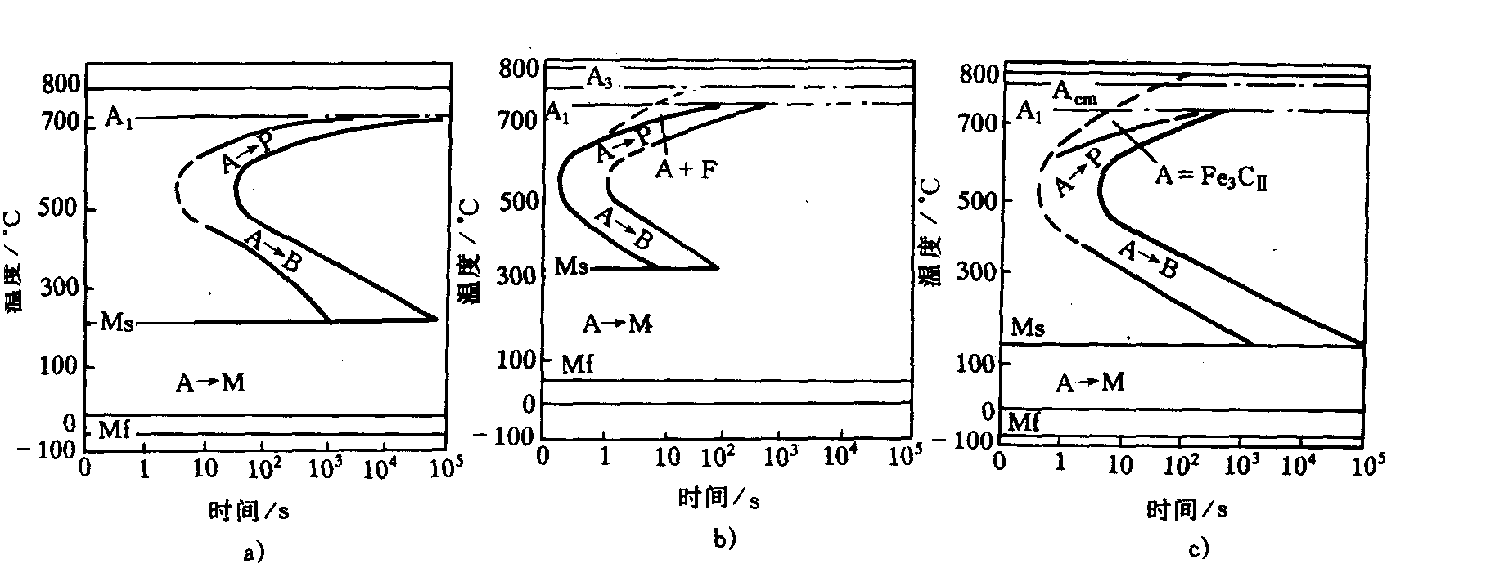
China university of mining & technology, beijing
第一节 IT图(TTT图)（影响IT图的因素——碳的影响）
在正常加热条件下，亚共析碳钢的C曲线随着碳含量的增加向右移；过共析碳钢的C曲线，随着碳含量的增加向左移。故在碳钢中以共析钢的过冷奥氏体最为稳定，亦即其C曲线处于最右的位置。

Slide 89

China university of mining & technology, beijing
第一节 IT图(TTT图)（影响IT图的因素——碳的影响）
对亚、过共析钢而言，在珠光体转变之前将先分别析出先共析铁素体和先共析渗碳体，因此在它们的IT图上都分别多了一条先共析铁素体和先共析渗碳体的析出线，如图6-2所示。
如果过共析钢加热温度未超过Acm而是在A₁与Acm之间，那么其IT图上便不一定有先共析渗碳体的析出线。

Slide 90
China university of mining & technology, beijing
第一节 IT图(TTT图)（影响IT图的因素——合金元素的影响）
首先应该明确，合金元素(除钴外)只有溶于奥氏体中，才会增加过冷奥氏体的稳定性，使C曲线右移。
如果未溶入奥氏体，则由于存在未溶的碳化物或夹杂物，往往会起非自发晶核作用，反而促进过冷奥氏体的转变，使C曲线左移。

Slide 91

China university of mining & technology, beijing
第一节 IT图(TTT图)（影响IT图的因素——合金元素的影响）
(2)碳化物形成元素，主要有铬、钼、钨、钒、钛等。这类元素如溶入奥氏体中也将不同程度地降低珠光体转变和贝氏体转变的速度；同时还使珠光体转变C曲线移向高温和贝氏体转变C曲线移向低温。当钢中这类元素含量较高时，将使上述两种转变的C曲线彼此分离，使IT图出现双C曲线的特征。这样，在珠光体转变与贝氏体转变温度范围之间就出现了一个过冷奥氏体的高度稳定区，参见图3-2(b)、（c），图6-9（b）。

Slide 92

China university of mining & technology, beijing
第一节 IT图(TTT图)（影响IT图的因素——合金元素Co）
钴加入钢中可溶入奥氏体，加速珠光体转变，使等温转变的开始线和终了线都左移，即缩短孕育期，但不改变C曲线的形状。
左移

Slide 93

China university of mining & technology, beijing
第一节 IT图(TTT图)（影响IT图的因素——合金元素Ni）
镍（扩大奥氏体区元素）不改变C曲线的形状，但能显著提高过冷奥氏体的稳定性，延长孕育期——右移，并使鼻子向下移。
总体趋势：右下移

Slide 94

China university of mining & technology, beijing
第一节 IT图(TTT图)（影响IT图的因素——合金元素Mn）
锰为弱碳化物形成元素（也是扩大奥氏体区元素），其作用与镍相似，使C曲线右移但不改变其形状，见图6-5。与图6-4对比，可见锰使C曲线右移的作用大于镍。我国锰资源较丰富，价格低于镍，故我国自行研制的合金钢中往往用锰部分地代替镍。
总体趋势：右下移

Slide 95

China university of mining & technology, beijing
第一节 IT图(TTT图)（影响IT图的因素——合金元素Cr）
铬（缩小奥氏体区元素）能显著提高过冷奥氏体的稳定性，并且使C曲线形状改变。使珠光体转变C曲线向高温方向（右上）移动，而贝氏体转变C曲线向低温方向（右下）移动。
当铬含量较高时(如超过3％)，可使两曲线完全分离，铬对贝氏体转变的推迟作用大于对珠光体转变的推迟作用。还可看出，当铬含量相近时，碳含量高的，其孕育期将更长一些。

Slide 96

China university of mining & technology, beijing
第一节 IT图(TTT图)（影响IT图的因素——合金元素Mo和W）
钼对IT图的影响见图6-7。可以看出，钼对珠光体转变有强烈的抑制作用，但对贝氏体转变则影响不显著。钼对非共析钢先共析产物（铁素体或渗碳体)析出的速度也有抑制作用。
钨对IT图的影响与钼相似。但只有当钨量较多时（>1.0％)才能使珠光体和贝氏体的转变曲线明显分离。钨对推迟贝氏体转变的作用比钼要小，要使钨的影响达到与钼相当的效果，其含量应比钼量多一倍。

Slide 97
China university of mining & technology, beijing
第一节 IT图(TTT图)（影响IT图的因素——合金元素B）
钢中加入微量的硼(0.001～0.005％)就能显著提高过冷奥氏体的稳定性。但含量超过0.007％后便会生成低熔点共晶，引起钢的热脆性，从而增加热压力加工的困难。
硼对提高钢淬透性(即使C曲线右移）的作用主要对低碳和中碳钢有效，当碳含量接近共析成分时，硼提高淬透性的作用则几乎消失，因此，硼仅在碳含量低于0.6％的钢中得到应用。

Slide 98
China university of mining & technology, beijing
第一节 IT图(TTT图)（影响IT图的因素—合金元素）
合金元素除了对C曲线的形状和位置有影响外，对Ms的高低也有影响，可用图6-9一并加以概括。
以上所讨论的是单独加入某一种合金元素时对IT图的影响。当几种元素同时加入钢中时，则情况更为复杂，但一般来说可更显著地推迟过冷奥氏体的转变。

Slide 99
China university of mining & technology, beijing
第一节 IT图(TTT图)（影响IT图的因素——奥氏体化条件）
奥氏体化时，加热温度的高低和保温时间的长短，都会影响到奥氏体的晶粒大小和成分的均匀程度。
如晶粒愈粗大，奥氏体成分愈均匀，则奥氏体转变为珠光体或贝氏体的形核率就愈低，即过冷奥氏体的稳定性愈大，使C曲线愈趋右移。
反之，加热温度偏低，保温时间不足，将获得成分不均匀的细晶粒奥氏体，甚至有较多量未溶解的第二相存在，结果将促进过冷奥氏体的分解，使C曲线左移。但应指出，奥氏体晶粒大小对贝氏体转变速度的影响较小。

Slide 100
China university of mining & technology, beijing
第一节 IT图(TTT图)（影响IT图的因素——塑形变形的影响）
无论在高温(指奥氏体稳定区)或低温(指奥氏体亚稳定区)下对奥氏体进行塑性形变，由于形变可促使碳和铁原子的扩散，都将加速珠光体的转变；
对贝氏体转变的影响则不完全相同，表现为
高温塑性形变对贝氏体转变有减缓作用，
而低温塑性形变对贝氏体转变有加速作用。
拉应力(也包括单向压应力)状态必然会促进马氏体形成，从而表现为使Ms点升高，而多向压应力则会阻止马氏体形成。
少量的塑性形变能促进随后冷却时的马氏体转变(使Ms点提高)，而超过一定限度的塑性形变则起着相反的作用，甚至使奥氏体完全稳定化

Slide 101
China university of mining & technology, beijing
第一节 IT图(TTT图)（影响IT图的因素）
应当指出：在应用IT图时，必须注意其标明的试验条件，如奥氏体化温度、晶粒度等是否与实际应用条件相符，因为条件不同，情况会有所差异。

Slide 102
China university of mining & technology, beijing
第一节 IT图(TTT图)（IT图的基本类型1）
珠光体转变与贝氏体转变曲线部分相重叠(图6-10(a))。在A₁~Ms之间，IT图只有一个“鼻子”，该处孕育期最短。
在“鼻子”以上进行珠光体转变，
在，“鼻子”以下进行贝氏体转变。
这种类型多见于碳钢或含非(或弱)碳化物形成元素的低合金钢中，如钴钢、镍钢或锰含量较低的锰钢等。

Slide 103
China university of mining & technology, beijing
第一节 IT图(TTT图)（IT图的基本类型2）
珠光体转变的孕育期比贝氏体转变的长(图6-10(b))转变曲线分离。图中出现了两组曲线，上面一组代表珠光体转变，下面一组代表贝氏体转变，两转变区之间出现了一个过冷奥氏体稳定区。
合金元素较少时，两个“鼻子”之间的奥氏体稳定区不很明显；而当合金元素含量较高时，两组曲线截然分开。合金元素对珠光体转变的抑制作用更强，故代表珠光体转变的曲线更靠右。
这种类型在含有铬、钼、钨、钒等强碳化物形成元素的钢中经常出现，如40CrNiMoA钢。

Slide 104
China university of mining & technology, beijing
第一节 IT图(TTT图)（IT图的基本类型3）
只呈现贝氏体转变曲线(图6-10(c))。这是因合金元素的作用使珠光体转变孕育期大大延长(右移)，以致珠光体转变曲线未能在图中出现。
镍含量较多的低碳和中碳铬镍钼钢或铬镍钨钢即属此类，如18Cr2Ni4WA钢。

Slide 105
China university of mining & technology, beijing
第一节 IT图(TTT图)（IT图的基本类型4）
珠光体转变曲线与贝氏体转变曲线相分离，珠光体转变的孕育期比贝氏体转变的短(图6-10(d))。这种类型在碳含量较高的合金钢中经常出现，如Cr12MoV钢。
Cr12MoV钢化学成分:
C1.45~1.70, Si ≤0.40, Mn≤0.35, Cr11.0~12.50, Mo0.40~0.60,
V0.15~0.30%,
P ≤0.030,
S ≤0.030,

Slide 106
China university of mining & technology, beijing
第一节 IT图(TTT图)（IT图的基本类型）
只呈现珠光体转变曲线(图6-10(e))。这是因合金元素的作用使贝氏体转变孕育期大大延长（右移），以致贝氏体转变曲线未能在图中出现。
碳和强碳化物形成元素含量较高的钢即属此类型，如不锈钢3Cr13、4Cr13和工具钢Cr12。

Slide 107
China university of mining & technology, beijing
第一节 IT图(TTT图)（IT图的基本类型）
只析出碳化物，而无任何其它相变(图6-10(f))。在碳和合金元素含量较高的情况下，珠光体转变与贝氏体转变都被强烈抑制；同时，Ms点降到室温以下，于是从A₁到室温的整个温度范围内，除了析出碳化物外，不发生任何相变。
这类钢的奥氏体通常极其稳定，属于奥氏体钢，如4Cr14Ni14W2Mo。

Slide 108
China university of mining & technology, beijing
第二节 CT图
由前已知，钢热处理时的冷却转变多数是在连续冷却条件下进行的，如普通淬火、正火和退火等。虽然也可借助于IT图来分析连续冷却过程中奥氏体的转变情况，但这往往是粗略的，有时甚至会出现较大的出入，因此建立CT图是十分必要和迫切的。
通常，测定钢的CT图的方法有金相—硬度法、端淬法、膨胀法以及利用IT图作图和计算法等。由于上述方法各有其优缺点，故实践中往往是几种方法配合使用，以取长补短。

Slide 109


China university of mining & technology, beijing
第二节 CT图(CT图的建立方法——金相-硬度法）
将一组被测钢的试样(通常为φ15×3mm)加热至奥氏体化温度并保温后，自奥氏体状态以一定速度冷至指定的温度T₁、T₂、T₃，…后，立即急冷(淬入水中)，将高温的组织状态固定到室温。通过观察金相组织和测量硬度，确定过冷奥氏体转变的开始点和终了点。

Slide 110


China university of mining & technology, beijing
第二节 CT图(CT图的建立方法——端淬法）
此法要先测出指定条件下的冷却速度，方法是先将一标准试样(φ25×100mm)的圆周上沿长度方向每隔一定距离钻一小孔，每个孔中均焊一热电偶。试验时先将试样进行奥氏体化，随后从炉中取出并立即在其末端喷水冷却，这样，沿试样长度上各点将具有不同的冷却速度，并可通过自动记录仪表把冷却曲线记录下来。

Slide 111

China university of mining & technology, beijing
第二节 CT图(CT图的建立方法——端淬法）
接着再将另一试样(圆周表面不钻小孔)重复上述操作，但其末端经过喷水冷却某一定时间(τ₁)后即迅速取下整体淬水(急冷)，使该试样上对应于前者带小孔试样相同位置各点的组织状态固定下来，最后将试样圆柱表面磨平(磨去2-3mm深度)进行金相观察，即可知各点的组织转变情况(转变产物及其相对量)。
若再取另一些试样重复上述操作，但分别经不同时间如τ₂、τ₃…
这样便可在冷却曲线上标注出其变化，从而绘制出CT图(见图6-13(b))。

Slide 112
China university of mining & technology, beijing
第二节 CT图(CT图的建立方法——膨胀法）
此法是利用膨胀仪进行，先将试样加热奥氏体化，然后分别置于具有不同冷速的介质中冷却，同时进行膨胀量的测定，把测得的膨胀曲线上的有关转折点(即转变的开始点和终了点)标记在“温度—时间”半对数坐标图上，并观察冷却后的金相组织。经对各条膨胀曲线上的转折点和对应的金相组织作分析后，将各物理意义相同的点连接起来，就可得到CT图。

Slide 113
China university of mining & technology, beijing
第二节 CT图(CT图的分析）
图6-12表明，共析钢的CT图中，只出现珠光体转变区和马氏体转变区，而无贝氏体转变区，这表明共析碳钢在连续冷却时不会产生贝氏体。
其珠光体转变区由三条曲线构成；左边一条为转变开始线，右边一条为转变终了线，下边一条(虚线)为转变中止线。
Vc₁称为下临界冷速，表示冷速低于该值时奥氏体将全部转变为珠光体。
Vc称为上临界冷速，通常又称为“淬火临界冷却速度”。

Slide 114
China university of mining & technology, beijing
第二节 CT图(CT图的分析）
现在来分析不同冷却速度下的转变情况。
当冷速处于33.3℃/s(Vc₁)与138.8℃/s(Vc)之间时，冷速曲线将只与转变开始线相交，而不与转变终了线相交，这意味着过冷奥氏体仅发生了部分转变(分解)即告中止；剩余的部分在继续冷却到Ms点以下时便转变为马氏体。

Slide 115

China university of mining & technology, beijing
第二节 CT图(CT图的分析）
亚共析钢的CT图中出现了铁素体析出区，随着冷速的增大，铁素体析出量越来越少直至为零。亚共析钢的奥氏体在一定冷速范围内连续冷却时，可以形成贝氏体。在贝氏体转变区，出现Ms线右端向下倾斜的现象，这是由于亚共析钢中析出贝氏铁素体后，使未转变的奥氏体中碳含量有所增高，以致Ms温度下降。
过共析钢的CT图与共析钢相比极为相似，也没有贝氏体形成区，所不同的是它有一条先共析渗碳体的析出线。另外，其Ms线右端向上倾斜，这是由于过共析钢奥氏体在较慢的冷速下，在马氏体转变前有碳化物析出或发生部分的珠光体转变，使其周围奥氏体贫碳，故使Ms温度升高。

Slide 116

China university of mining & technology, beijing
第二节 CT图(CT图的基本类型）
影响IT图的因素，对CT图也是适用的
在应用CT图时，也必须注意其标明的试验条件，如奥氏体化温度和晶粒度等是否与实际应用的条件相符，因条件不同，情况会有所差异。

Slide 117
China university of mining & technology, beijing
第三节 IT图与CT图的比较和应用
由于IT图与CT图均采用“温度—时间”半对数坐标，因此可以将两类图形叠绘在相同的坐标轴上，加以比较。
共析碳钢的IT图和CT图叠示于图6-16。由图可知，CT曲线位于IT曲线的右下方，这表明连续冷却时过冷奥氏体要在比等温转变时较低的温度并经历较长的时间才开始转变。

Slide 118

China university of mining & technology, beijing
第三节 IT图与CT图的比较和应用
我们可以把连续冷却过程看成是由许多个在不同温度下的微小的等温过程组成的。在连续冷却曲线上，每一个微小的时间段(Δτ_{i})都对应着某一个温度(T_{i})，而每一个温度(T_{i})又都对应着一定的孕育期(τ_{i})。这样，在过冷奥氏体转变温度范围内任一温度T_{i}下的Δτ_{i}/τ_{i} 即表示在该温度下的孕育作用或孕育分数，由IT图可知，在“鼻子”以上，在高温区每停留Δτ_{i}所起的孕育作用要比在低温区时小。只有当在一系列温度的孕育分数累计总和等于1时，才能完成孕育作用，使转变得以开始。因此，连续‘冷却时，转变前所经历的时间必定大于等温时转变前所需时间，从而使连续冷却时转变开始点总是处于冷却曲线与等温转变开始曲线交点的右下方。
由于两类转变图之间存在一定的差别，故简单地用IT图来估计连续冷却转变过程是不够精确的，这一点必须注意。

Slide 119
China university of mining & technology, beijing
第三节 IT图与CT图的比较和应用（IT图和CT图的应用）
钢的IT图与CT图是合理制订热处理工艺规程和发展新的热处理工艺(如形变热处理等)的重要依据；对于分析研究各种钢材在不同热处理条件下的金相组织和机械性能，合理选用钢材等方面也有重要的参考作用，因此它在生产实践和科学研究方面应用较广，具有重要的实际意义。

Slide 120

China university of mining & technology, beijing
第三节 IT图与CT图的比较和应用（IT图和CT图的应用）
(一)确定淬火临界冷却速度(Vc)
在只有IT图时确定淬火临界冷却速度(Vc)的方法：
如图6-18所示，在IT图上，先叠绘一条与IT曲线“鼻子”相切的冷却曲线V′c，由此得到从临界点A₁到“鼻子”温度t_{m}的平均冷速V′_{c}，即
式中A₁—钢的临界点(℃)；
t_{m}—鼻尖处温度(℃)；
τ_{m}—鼻尖处的孕育期(s)。
由于连续冷却时，其CT曲线总是位于IT曲线的右侧，其孕育期较长，故必须对该式进行修正。根据经验，需在分母上引入修正系数1.5，此时得到临界冷却速度Vc, 即
临界冷却速度是选择淬火介质的主要依据。

Slide 121
China university of mining & technology, beijing
第三节 IT图与CT图的比较和应用（IT图和CT图的应用）
(二)分析转变产物及性能
从CT图上可根据不同的冷却速度方便地得知可能得到的转变产物以及其机械性能(如硬度等)。
若只有IT图而无CT图时，可以利用IT图近似地推测出在连续冷却条件下，奥氏体的转变过程及其转变产物。其方法是把已知的冷却曲线叠绘在IT图C曲线上，根据两者的交点便可粗略估计这种钢在某一冷却速度下的转变温度范围及其产物。

Slide 122

China university of mining & technology, beijing
第三节 IT图与CT图的比较和应用（IT图和CT图的应用）
(三)确定工艺规程—普通退火和等温退火
普通退火时，可借助于IT图确定钢在慢冷时大致的转变温度范围和所需的冷却时间；等温退火时，可直接从IT图上确定所需的等温温度和等温时间，并可估计出其应得的组织。

Slide 123

China university of mining & technology, beijing
第三节 IT图与CT图的比较和应用（IT图和CT图的应用）
(三)确定工艺规程—分级淬火
分级淬火是一种能减小淬火内应力，减少工件变形和避免开裂的淬火工艺——将奥氏体化后的钢件在Ms点以上奥氏体较稳定的某一温度的浴槽中作适当停留，使钢件表面与心部的温差有所减小，然后从浴槽中取出空冷。
根据IT图可以估计钢件在浴槽中需停留的时间。

Slide 124

China university of mining & technology, beijing
第三节 IT图与CT图的比较和应用（IT图和CT图的应用）
(三)确定工艺规程—等温淬火
可根据IT图确定等温的温度范围及时间。

Slide 125



China university of mining & technology, beijing
第三节 IT图与CT图的比较和应用（IT图和CT图的应用）
(三)确定工艺规程—形变热处理
它是将压力加工与热处理相结合施行综合强化的一种工艺，可分为高温形变热处理和低温形变热处理。根据等温转变图可以确定形变的温度和时间。

Slide 126
China university of mining & technology, beijing
第三节 IT图与CT图的比较和应用（IT图和CT图的应用）
(四)根据试棒直径由CT图确定其应有的显微组织
新CT图是以温度为纵坐标，以棒材直径(代替时间)为横坐标，称为改型CT图。
根据改型CT图可以确定大量工业用钢在空冷、油冷和水冷条件下，某一已知直径的棒材中心将得到的组织。对于每个钢的CT图，都附有相应的棒材直径与硬度(有时为回火后的硬度)的关系。对应于获得马氏体或半马氏体硬度(从而可以判断其组织)的棒材直径代表钢的淬透性，亦即表示钢在淬火时能获得马氏体组织的能力。

Slide 127

China university of mining & technology, beijing
第三节 IT图与CT图的比较和应用（IT图和CT图的应用）
(四)根据试棒直径由CT图确定其应有的显微组织
棒材直径为10mm时，表示空冷的虚线通过了CT曲线的某一部位，可看出该棒材中心将得到铁素体、珠光体和少量贝氏体。如棒材直径仍为10mm，油冷可得到贝氏体和马氏体，水冷则可得到马氏体。

